Slide 1



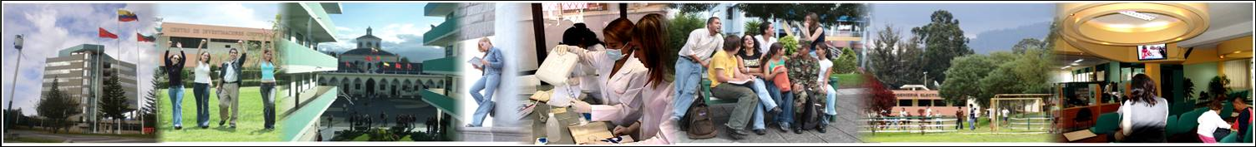
DEPARTAMENTO DE CIENCIAS DE LA TIERRA Y DE LA CONSTRUCCIÓN
CARRERA DE INGENIERÍA GEOGRÁFICA Y DEL MEDIO AMBIENTE
TRABAJO DE TITULACIÓN PREVIO A LA OBTENCIÓN DEL TÍTULO DE INGENIERA GEÓGRAFA Y DEL MEDIO AMBIENTE
TEMA:
“Propuesta de un modelo de valoración catastral para predios urbanos en el Cantón Atacames mediante la aplicación del Proceso Analítico Jerárquico (Analytic Hierarchy Process AHP)”
Autoras:
Veloz Iturralde Katherine Edith
Yasaca Chinlli Leidy Magaly
        Director del Proyecto: Ing. Pérez Salazar, Pablo Roberto Mgtr.
        Docente Evaluador: Cnel. Rodolfo Salazar
        Director de Carrera: Ing. Alexander Robayo, MSc.
        Secretaria Académica: Abg. Michelle Benavides
Agosto, 2022

Slide 2



1.1 Antecedentes y planteamiento del problema
Catastro
El catastro es conocido como un inventario de la propiedad inmobiliaria urbana y rural, en el cual se registra el respectivo valor actualizado de las propiedades de determinada jurisdicción.
Problema
Actualmente el Cantón Atacames no posee un adecuado modelo de valoración catastral que permita una actualización periódica de la información de los bienes inmuebles urbanos de su jurisdicción.
1. Aspectos generales
Finalidad
Los inventarios permiten a las municipalidades la determinación del tributo como impuestos y tasas para el financiamiento de presupuestos municipales.

Slide 3
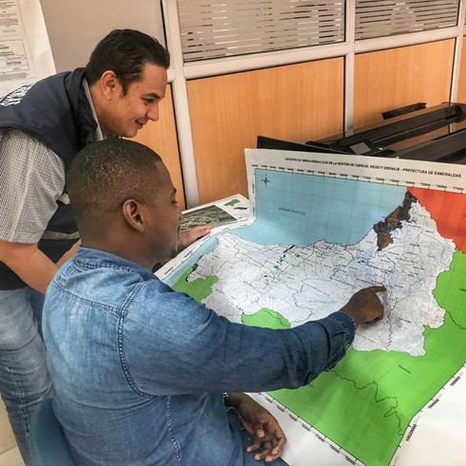
1.2 Justificación e importancia
Catastro
Fundamental para el Estado y la sociedad pues contribuye a una correcta administración del territorio y garantiza seguridad jurídica en especulación inmobiliaria.
1. Aspectos generales
Ejes viales
El modelo de ejes viales pretende establecer precios más justos en comparación al modelo vigente en el cantón, ya que dentro del territorio se encuentran vías de diferentes características y estado por lo cual el precio de la propiedad varía acorde a la realidad del sector y eso debe reflejarse en el avaluó.

Slide 4
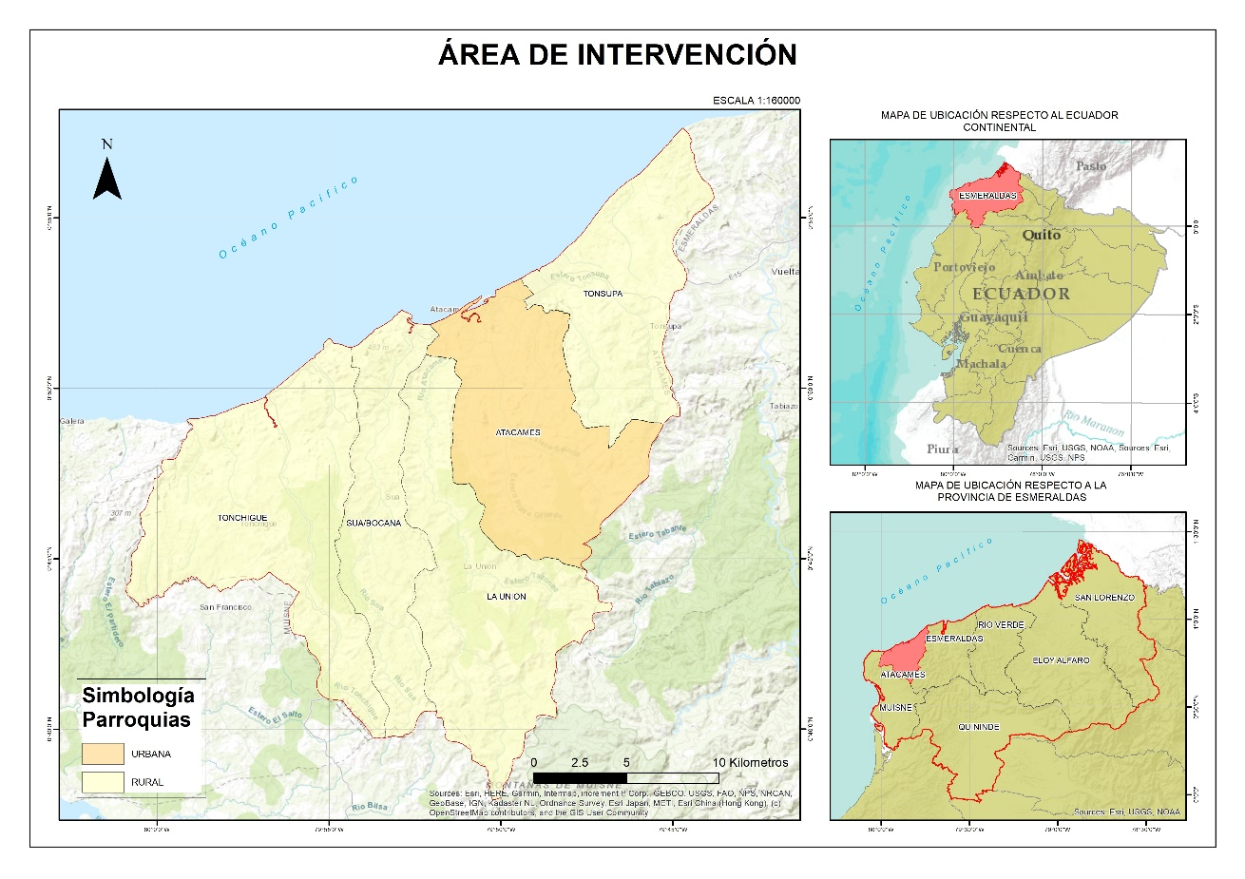
1.3 Área de estudio
Atacames está ubicada al suroeste de la ciudad de Esmeraldas, aproximadamente a 30 Km de distancia.
Se encuentra a una altitud de 6 metros sobre el nivel del mar.
El cantón de Atacames cuenta con cinco parroquias; una urbana que es su cabecera cantonal, Atacames, mientras que las demás son rurales: La Unión, Súa, Tonchigüe y Tonsupa
1. Aspectos generales

Slide 5
1.4 Objetivos
Realizar una propuesta de un modelo de valoración catastral para predios urbanos en el cantón Atacames mediante la aplicación del Método Analítico Jerárquico.
General
Evaluar la eficiencia y eficacia del sistema catastral vigente en el cantón Atacames, mediante la comparación de modelos catastrales de otros cantones, normativas y visitas de campo, para la determinación de las mejoras a implementar.
Investigar el comportamiento de las variables críticas que determinan el avalúo del terreno, de la construcción y de las mejoras adheridas, empleando criterios multivariables y el estudio del mercado inmobiliario en la zona urbana para proponer las mejoras al modelo de valoración vigente, a ser consideradas para el Bienio 2022-2023.
Ejecutar el modelo de valoración más conveniente para las zonas urbanas del Cantón Atacames, mediante el análisis de las variables, para la valoración del terreno, de la construcción y de las mejoras adheridas.
Caracterizar el proceso y los procedimientos, a través de un manual para la futura implementación del modelo de valoración en el GAD de Atacames.
Ejecutar pruebas in situ mediante el análisis de la información generada para la validación del modelo.
1. Aspectos generales
Específicos

Slide 6
1.5 Metas
Un Informe diagnóstico sobre la efectividad del modelo vigente.
Una propuesta de mejora a las variables claves (tipologías de construcción, modelo de depreciación, otros factores de homogenización) y al modelo vigente para el avalúo del terreno, de la construcción y de las mejoras adheridas, empleando criterios multivariables (AHP).
Una base de datos con información actualizada del mercado inmobiliario de la zona urbana del cantón Atacames.
Un mapa de valoración de predios urbanos empleando el modelo de valoración más conveniente (ejes viales).
Un manual de procesos y procedimientos del modelo de valoración de terreno, construcción y mejoras adheridas en zonas urbanas.
Un reporte de la simulación para la valoración de predios.
1. Aspectos generales

Slide 7
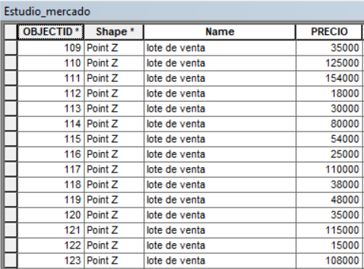
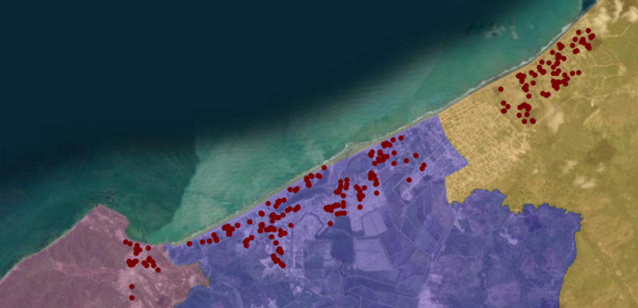
2.1 Recopilación de datos
Componente | Variables | Fuente | Actualización | Fuente de actualización
Asentamientos humanos, movilidad, energía y conectividad | Limite urbano | GAD-C de Atacames | Si
 | Uso y ocupación del suelo urbano | GAD-C de Atacames | Si
 | Equipamiento urbano | PDOT Atacames | Si | Google Earth
 | Vías | GAD-C de Atacames | Si | Técnico del GAD-C de Atacames
 | Servicios municipales | GAD-C de Atacames | No
 | Servicios básicos | GAD-C de Atacames | Si | CNEL/EPMAPS
Biofísico | Amenazas y riesgos | GAD-C de Atacames | Si | SNGRE
 | Línea de costa | IGM | No
Sociocultural | Infraestructura de salud | PDOT Atacames | Si | Sistema Nacional de Información (SNI)
 | Instituciones educativas | PDOT Atacames | Si | Sistema Nacional de Información (SIN)
Política-institucional | Ordenanza Bienio 2022-2023 del Cantón Atacames | GAD-C de Atacames | No
 | PDOT de Atacames 2019-2023 | GAD-C de Atacames | No
 | Registro pago de alcabalas | GAD-C de Atacames | No
Estudio de mercado
2. Recopilación y evaluación de la información

Slide 8
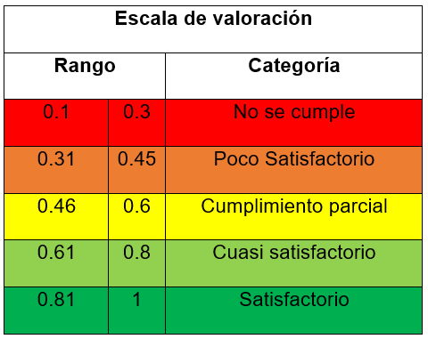
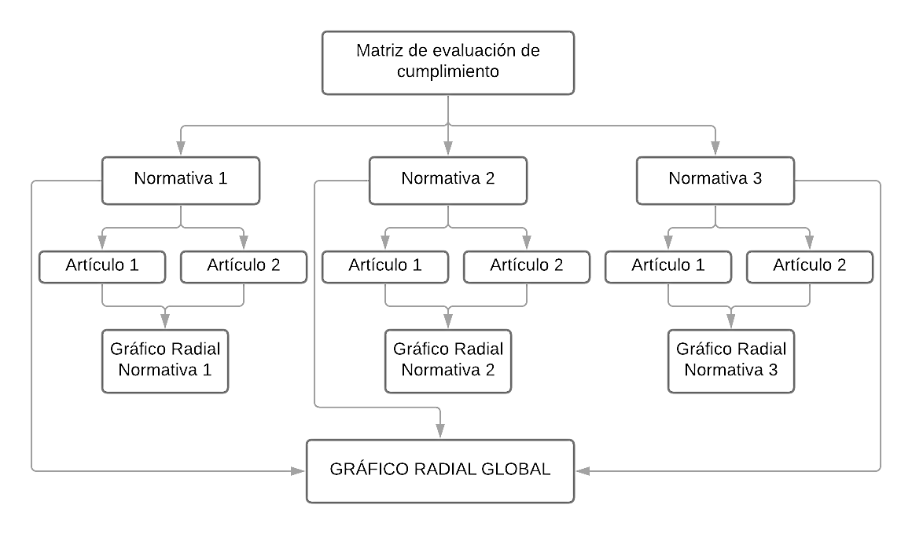
2.2 Evaluación del modelo de valoración vigente
Normativas para evaluar el catastro
Código Orgánico de Ordenamiento Territorial, Autonomía y Descentralización (COOTAD)
Ley Orgánica de Ordenamiento Territorial, Uso y Gestión del Suelo (LOOTUGS)
Reglamento de la LOOTUGS
ACUERDO Nro. MIDUVI-MIDUVI-2022-0003-A
Rangos para el cumplimiento de la normativa
2. Recopilación y evaluación de la información

Slide 9
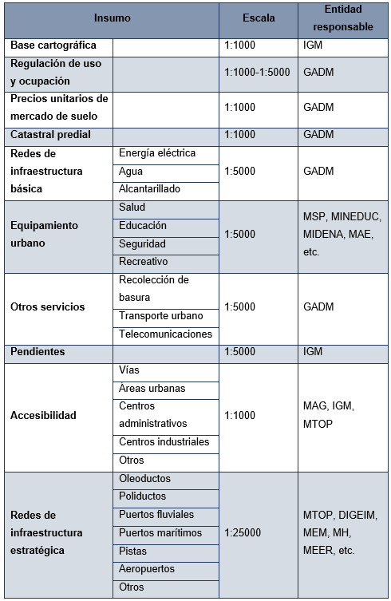
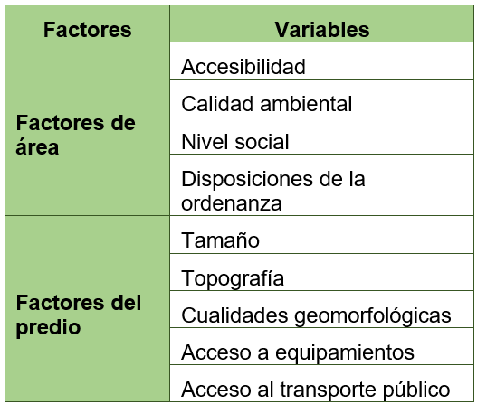
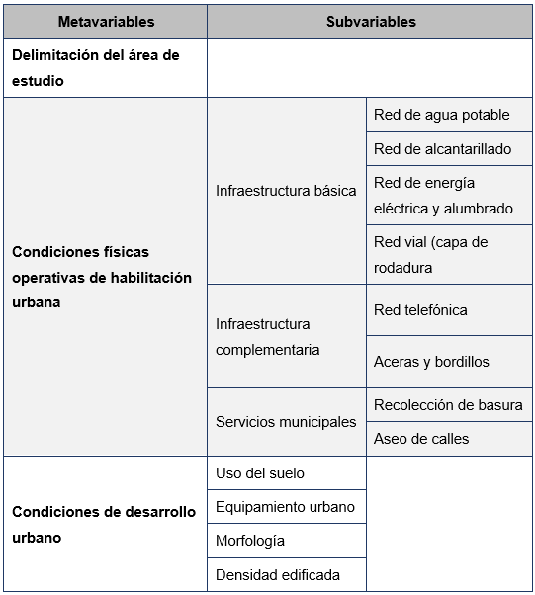
2.3 Investigación de variables para el avalúo de terrenos urbanos
Método de los Valores Tipológicos (MVT)
Nota. Tomado de (Vidal, 2008)
Acuerdo Nro. MIDUVI-MIDUVI-2022-0003-A
2. Recopilación y evaluación de la información
Metodología de la Asociación de municipalidades del Ecuador (AME)
Nota. Tomado de (AME, 2019)
Nota. Tomado de (Ministerio de Desarrollo Urbano y Vivienda, 2022)

Slide 10
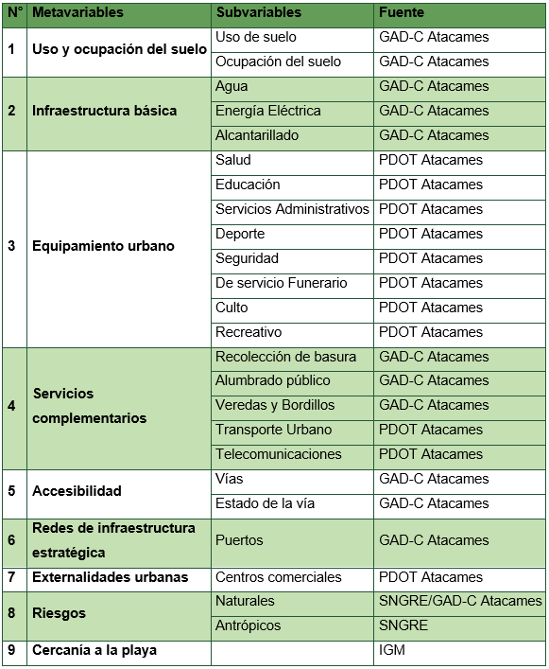
2.4 Definición de variables para el avalúo de terrenos urbanos
Criterios de técnicos del Municipio
Revisión de metodologías para el avalúo de terrenos urbanos
Criterios de técnicos del Municipio
2. Recopilación y evaluación de la información

Slide 11
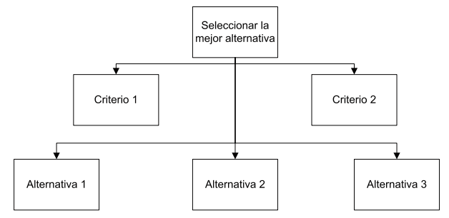
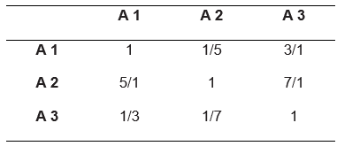

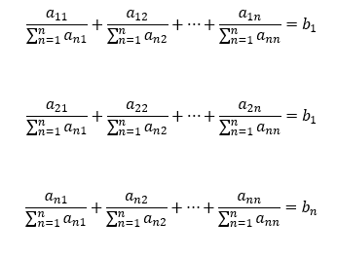

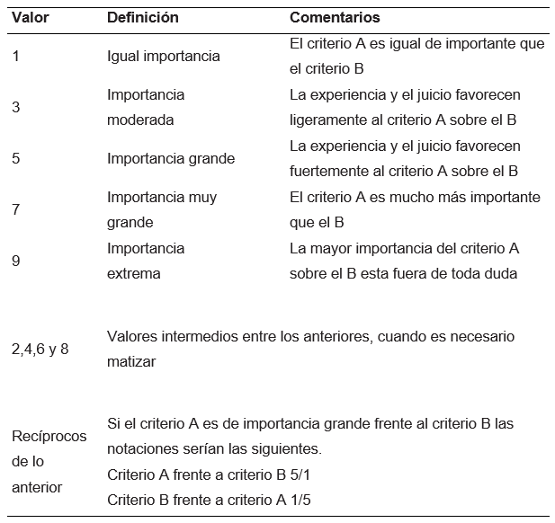



3.1 Metodología AHP
Definir criterios y alternativas
Vector propio (porcentajes)
1
Comparación pareada
2
3. Programación del Proceso Analítico Jerárquico AHP en el Software Matlab.
3
4
5

Slide 12


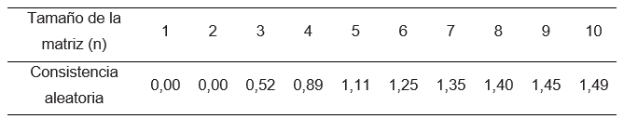

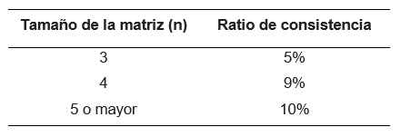


3.1 Metodología AHP
Vectores propios de las comparaciones
5
Índice de consistencia
6
6
Vectores propios de cada metavariable
7
Se considera que existe consistencia cuando no se superan los porcentajes de la Tabla
7
8
3. Programación del Proceso Analítico Jerárquico AHP en el Software Matlab.
5
8

Slide 13
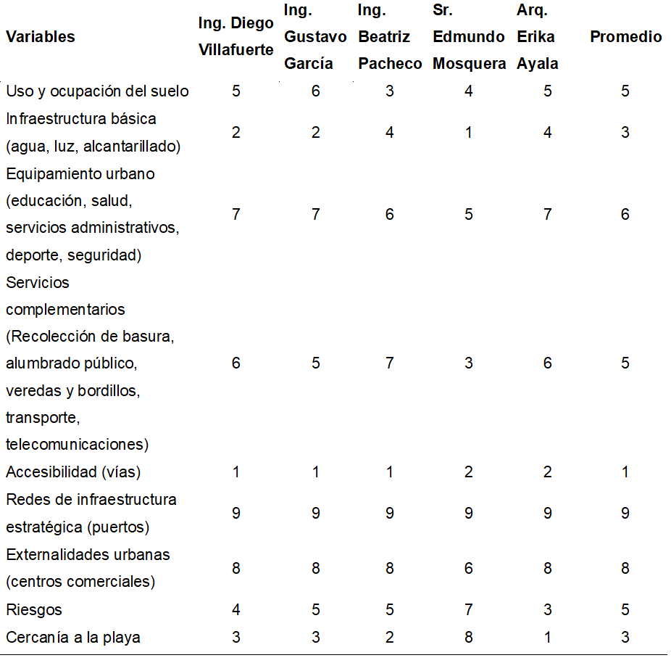
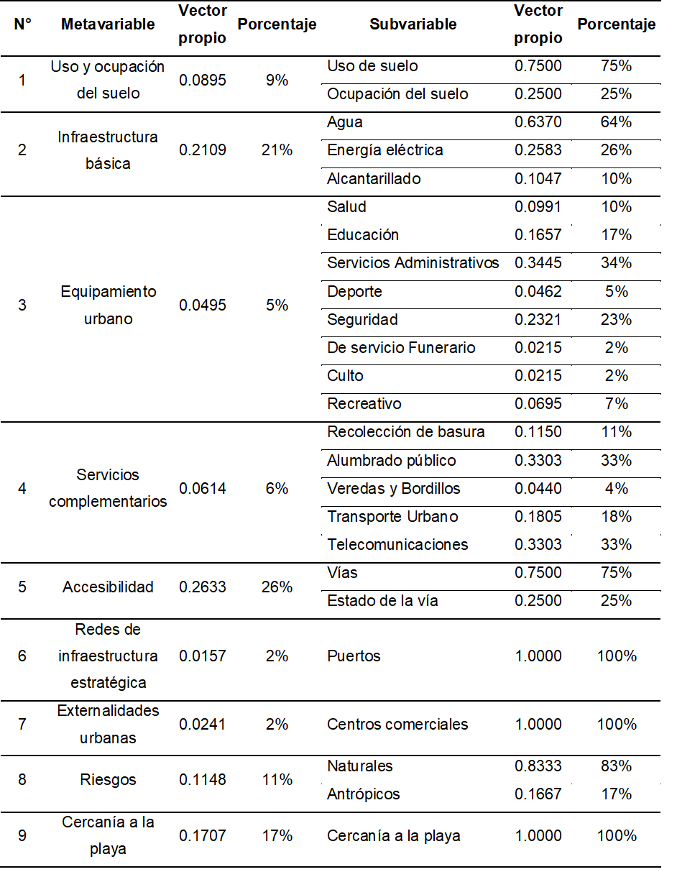
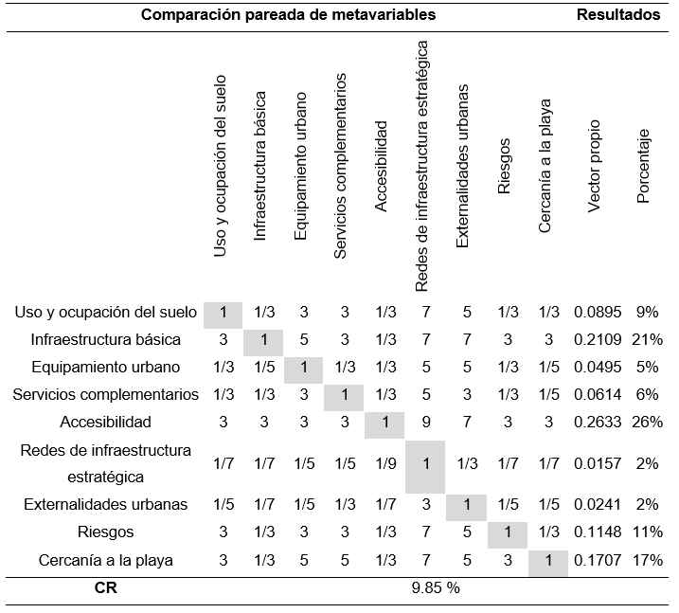
4.1 Metodología AHP a las variables elegidas
Criterio técnico
Ponderaciones
4. Valoración del terreno (Vt)
Comparación pareada

Slide 14
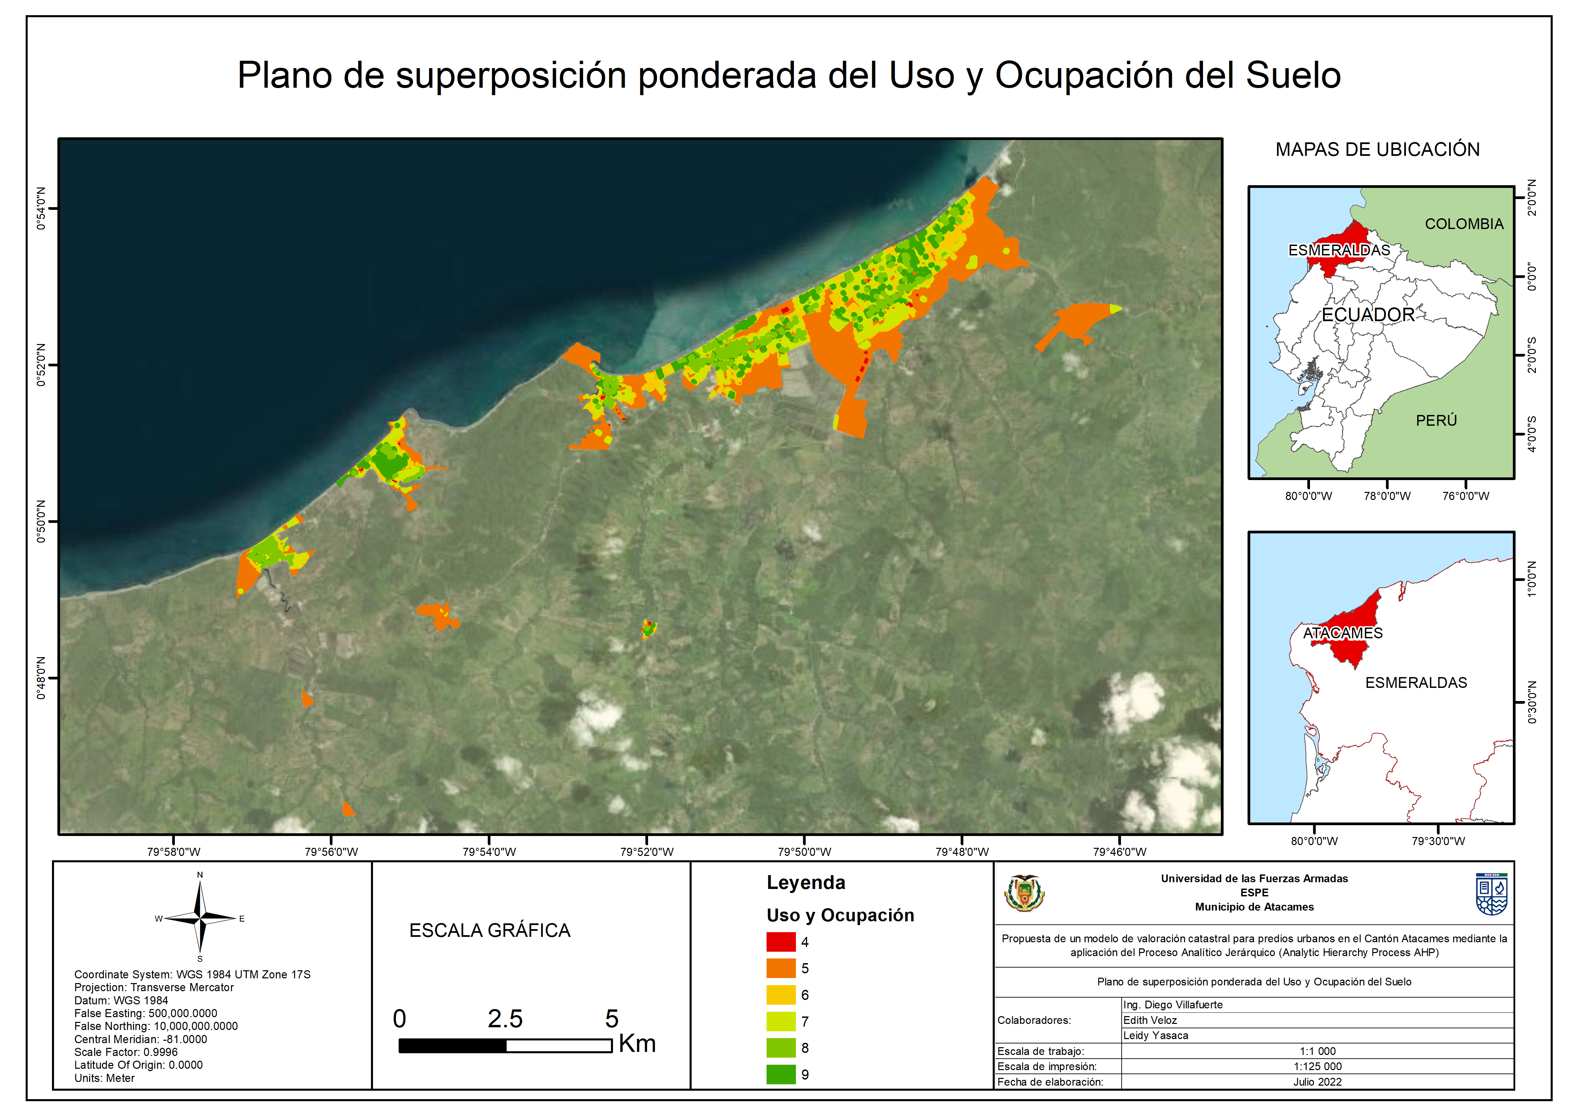
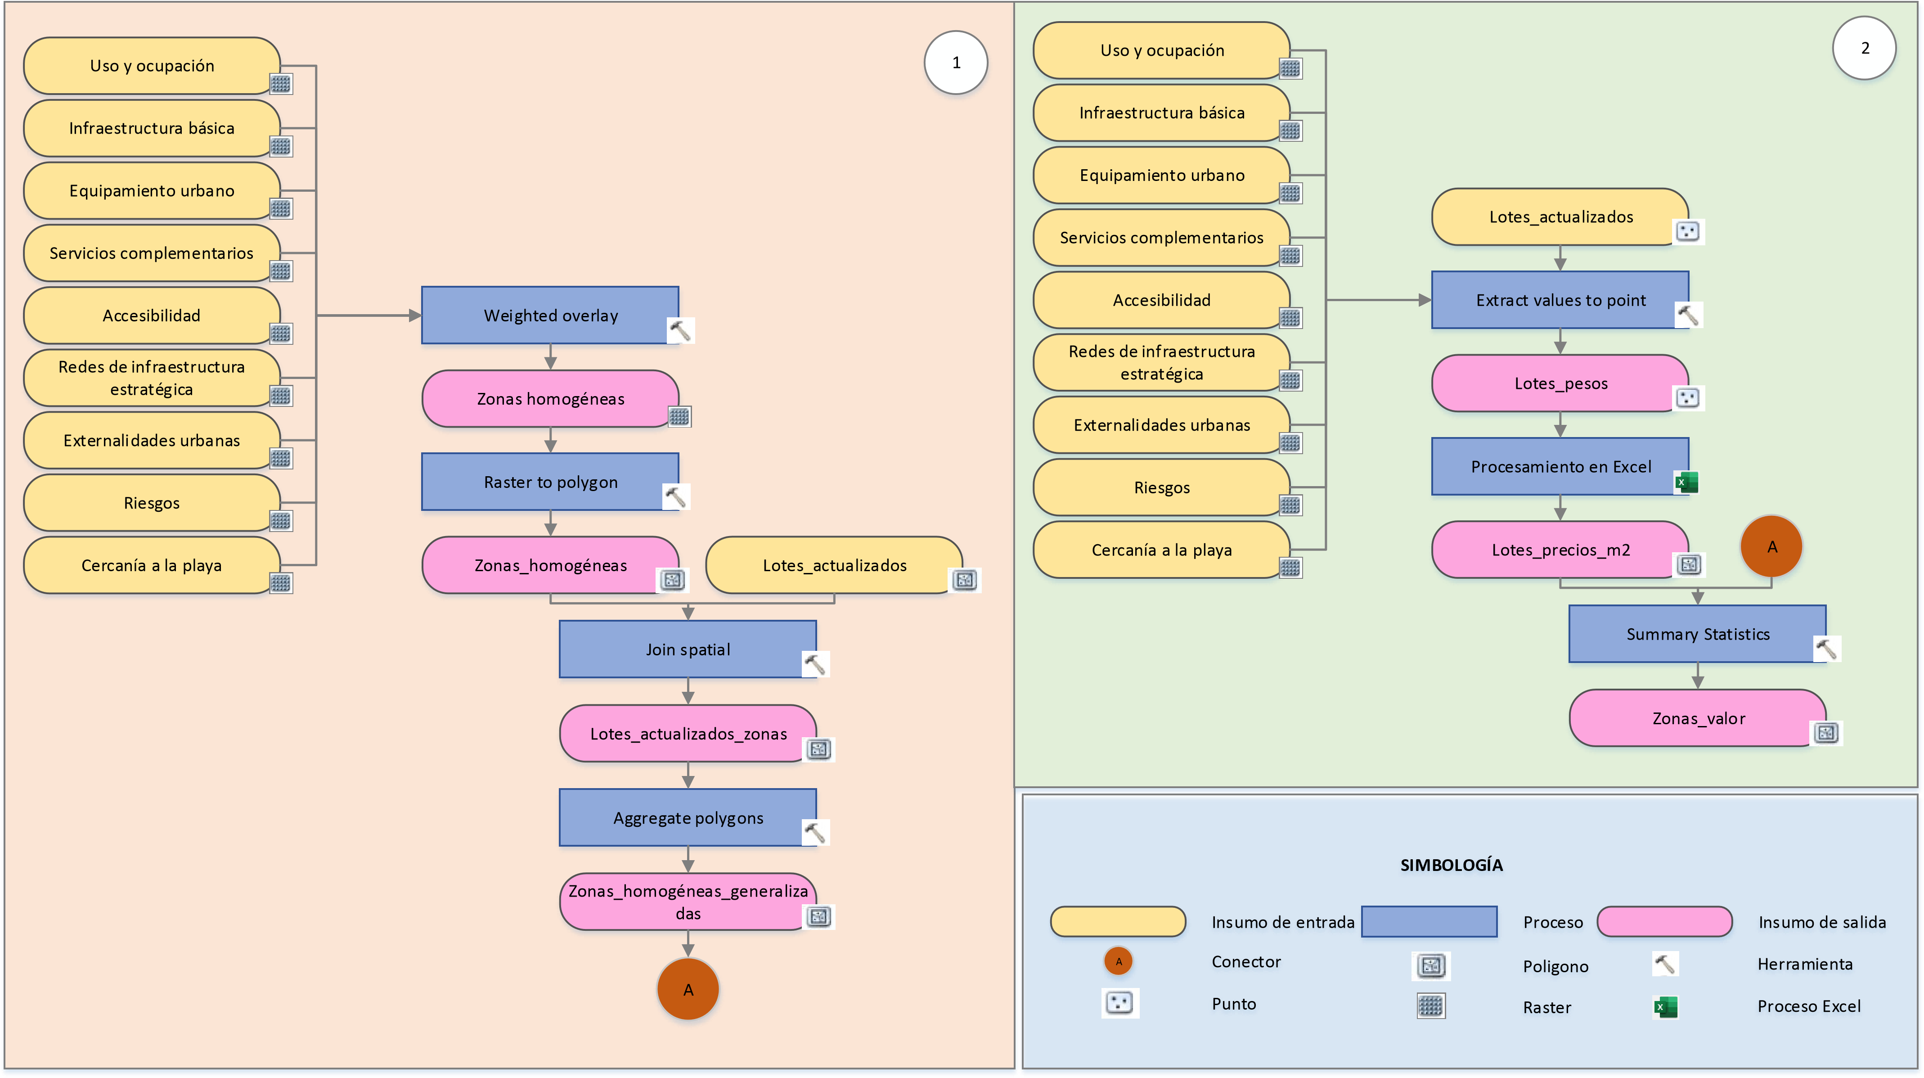
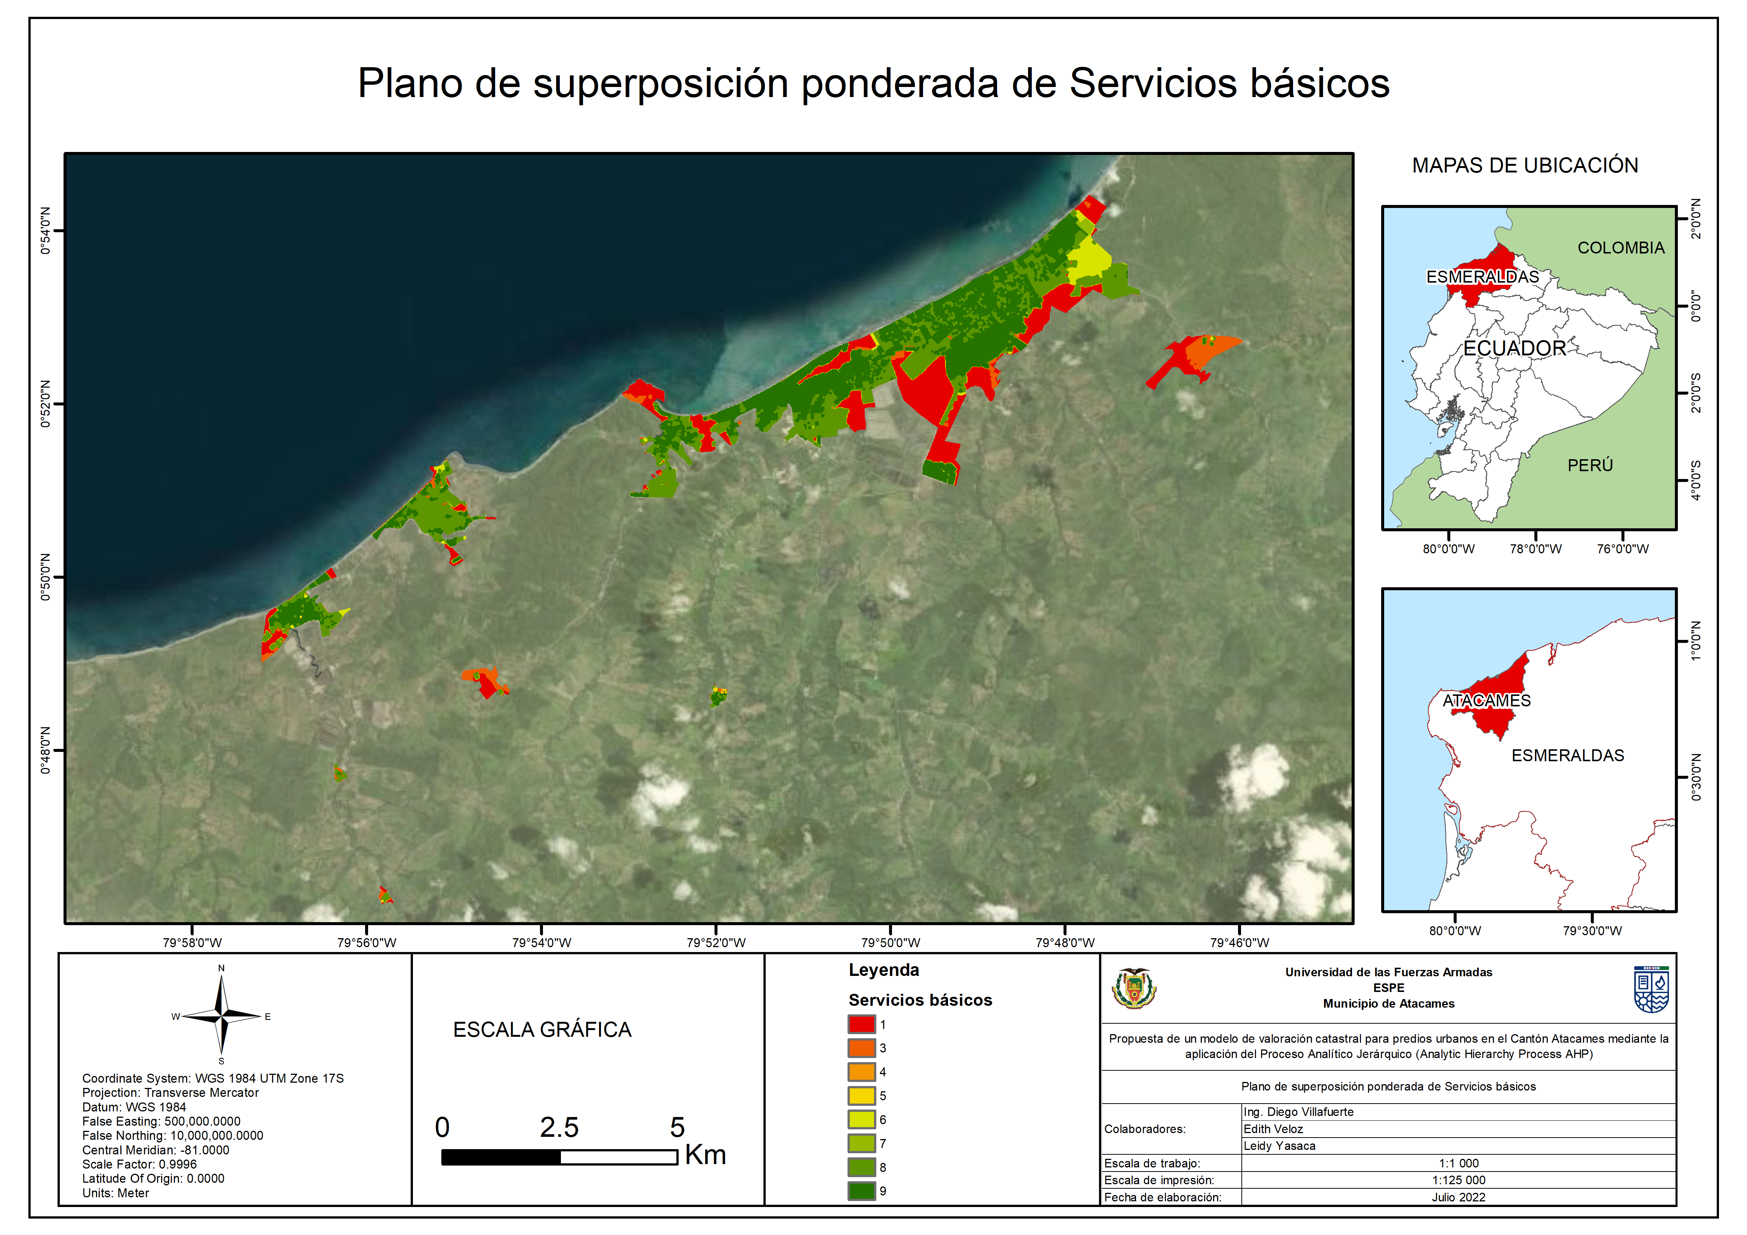
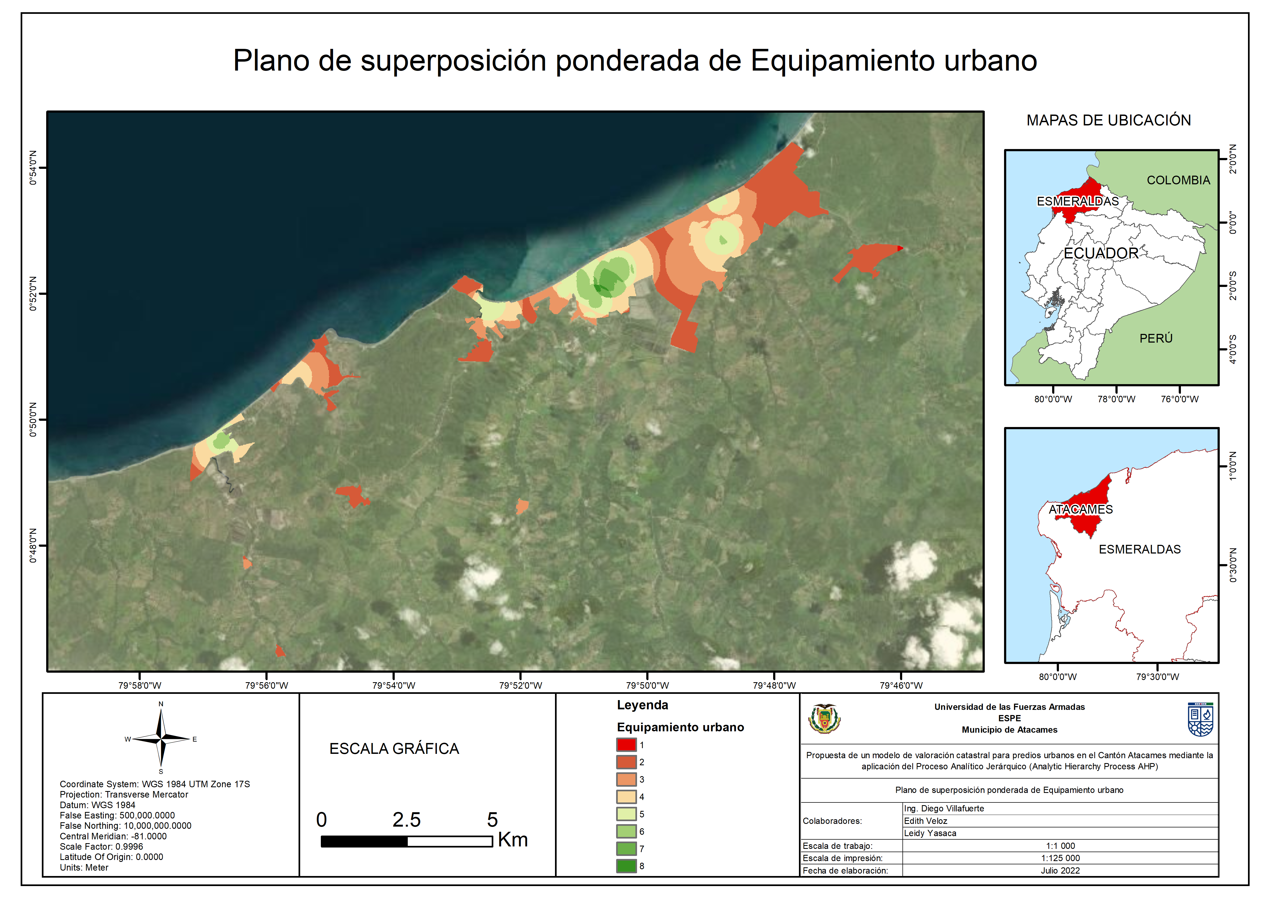
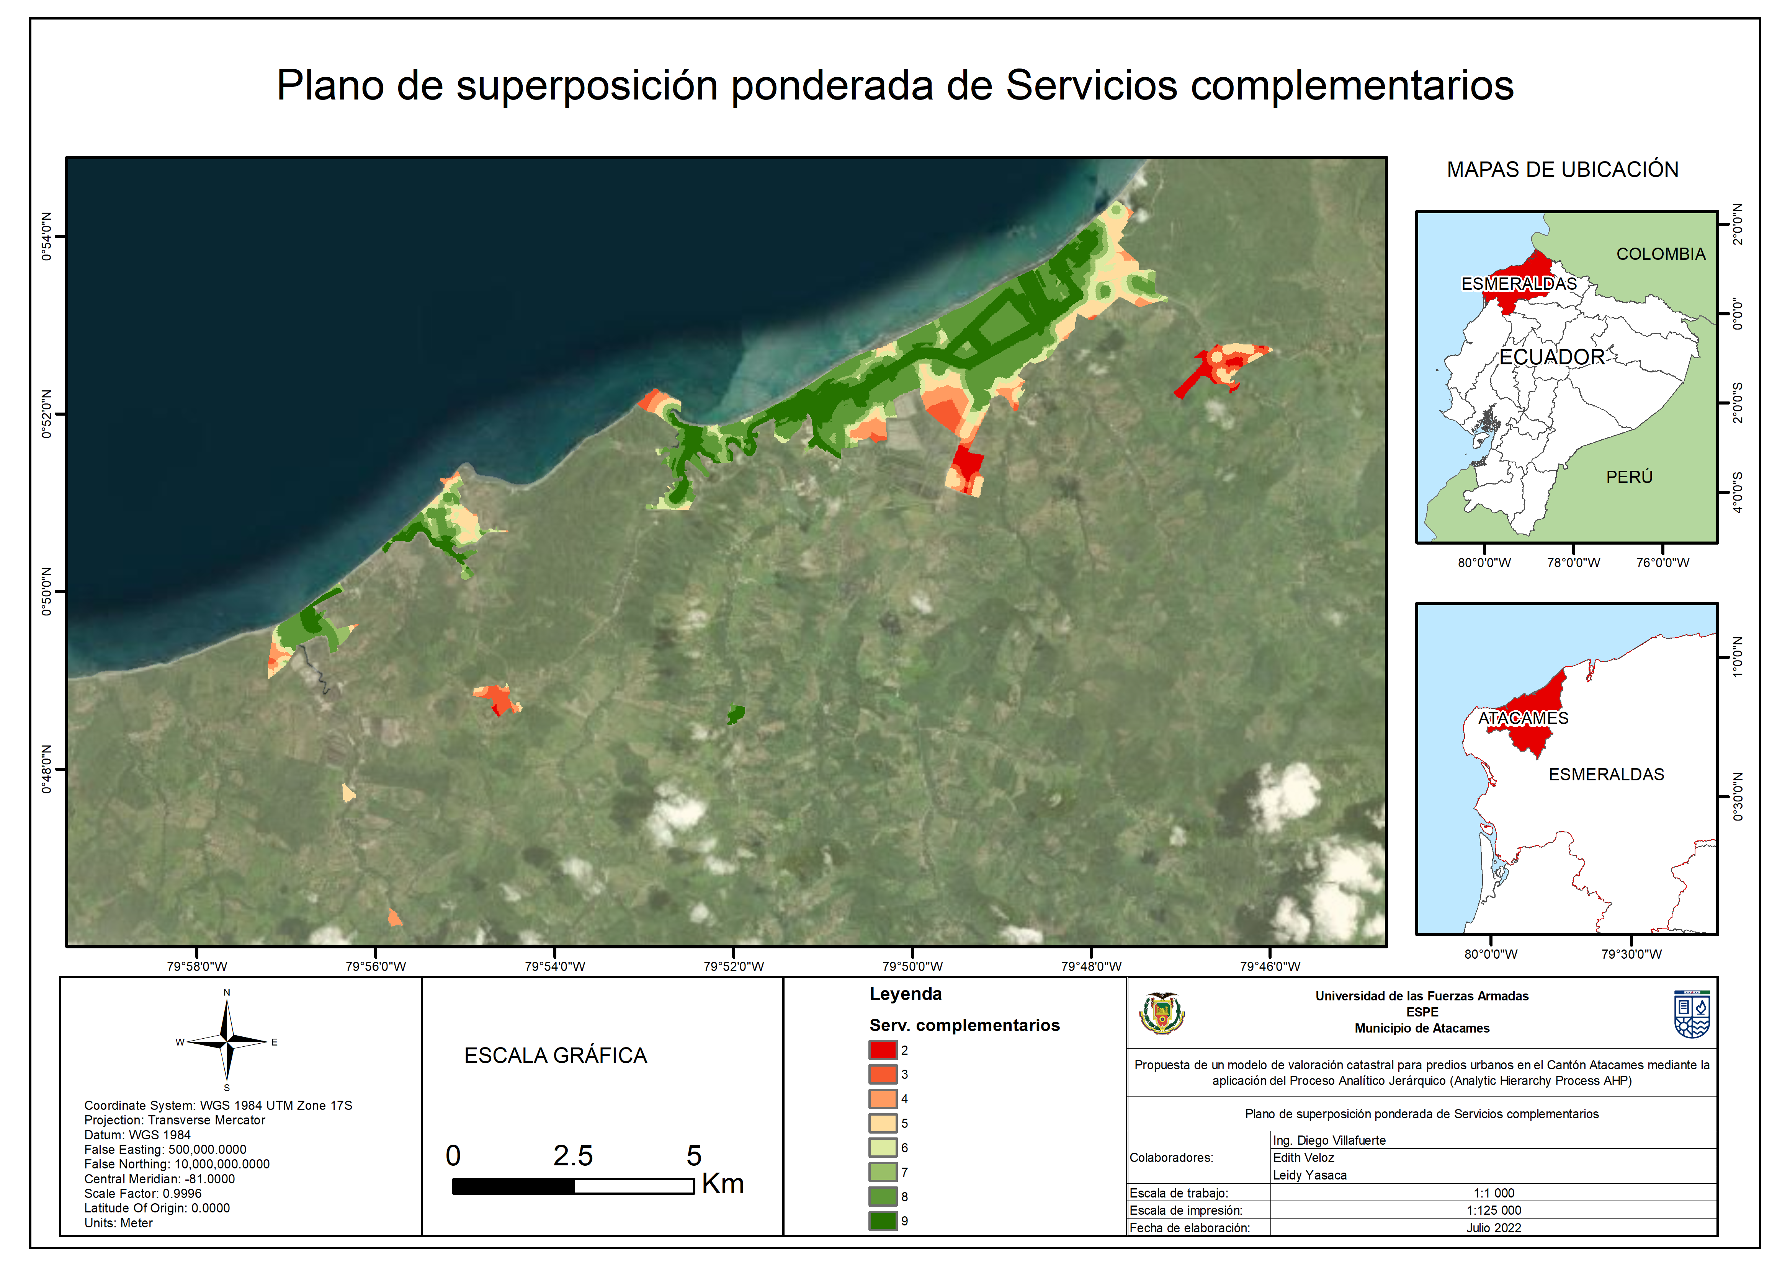

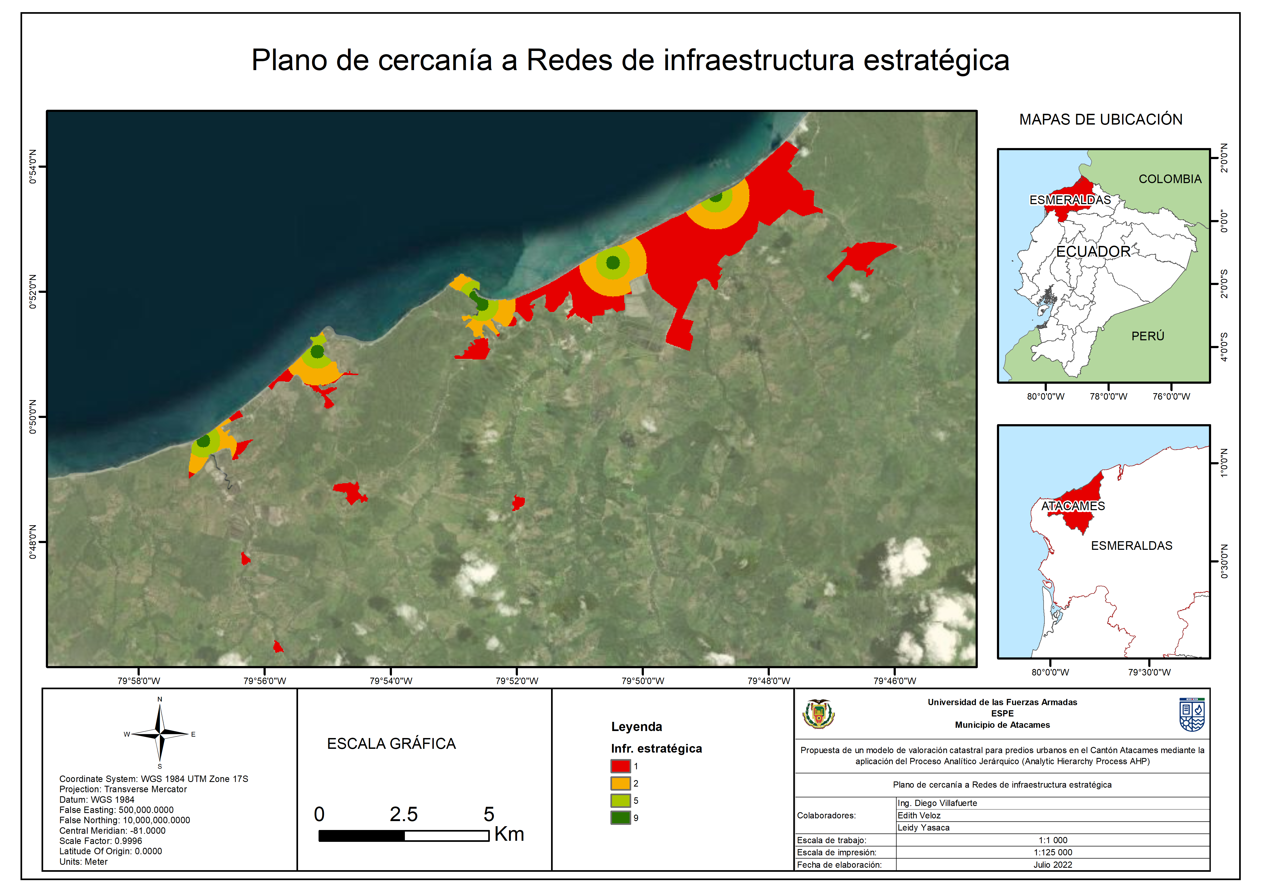
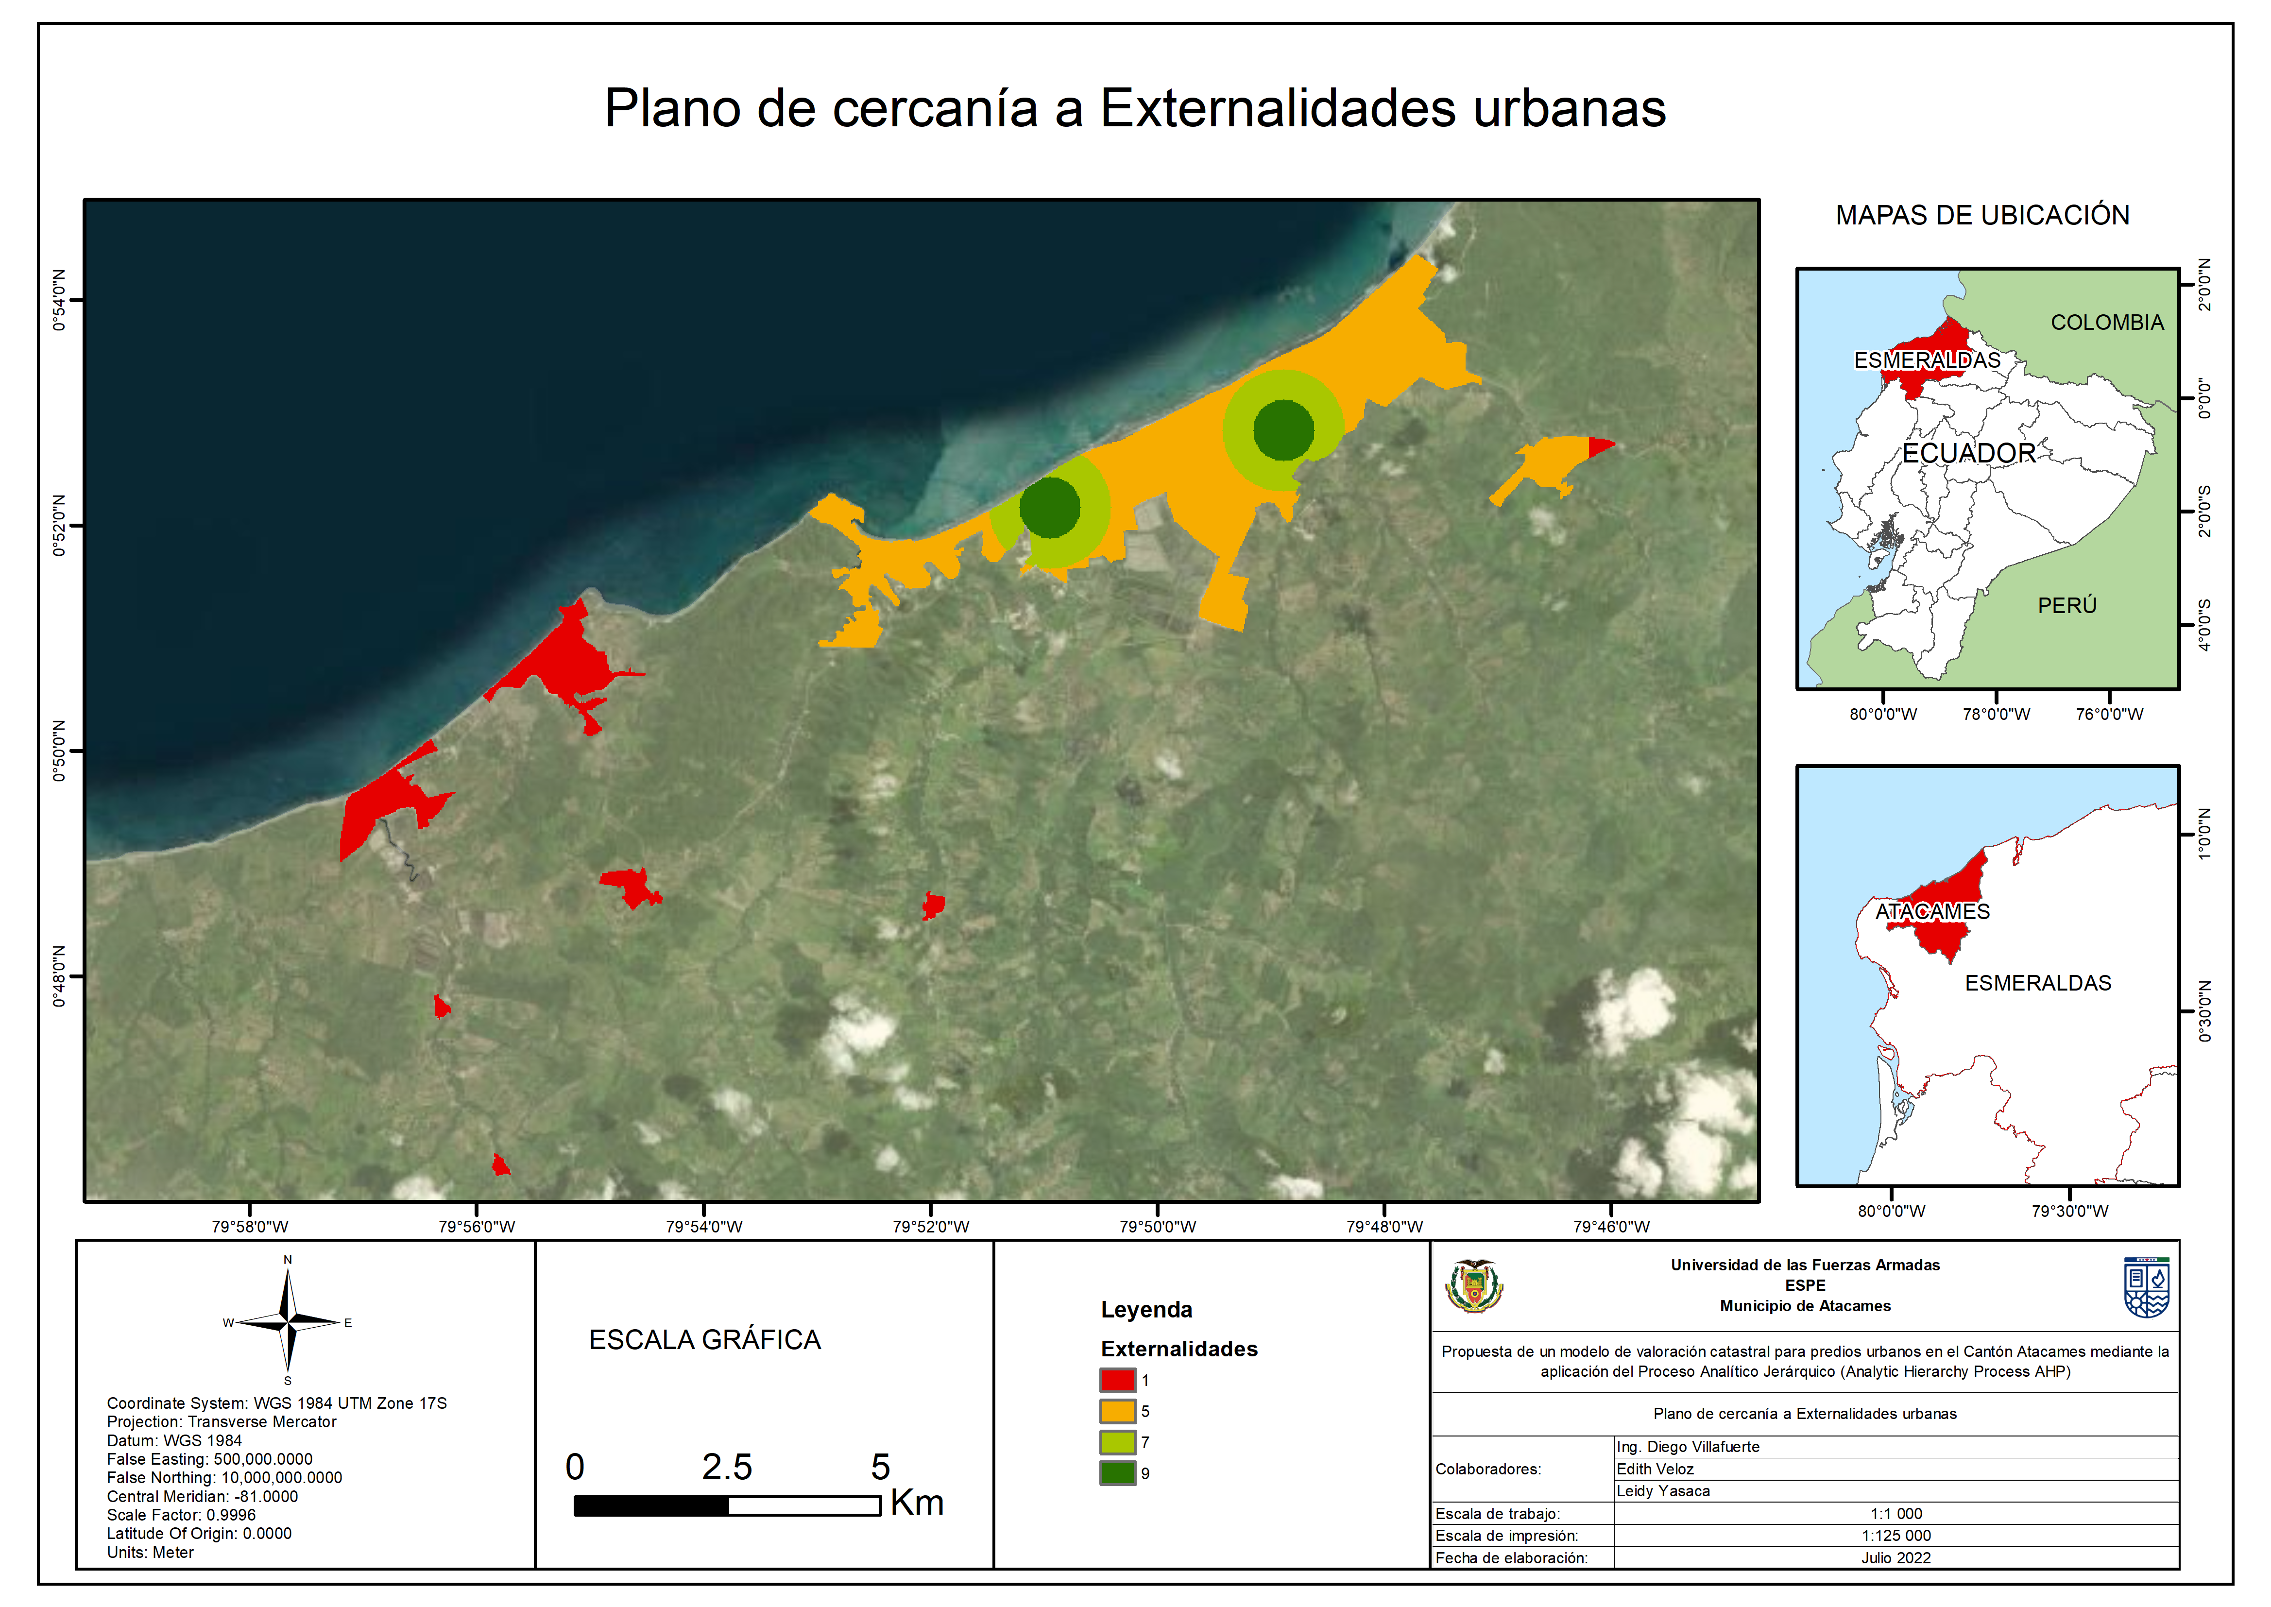
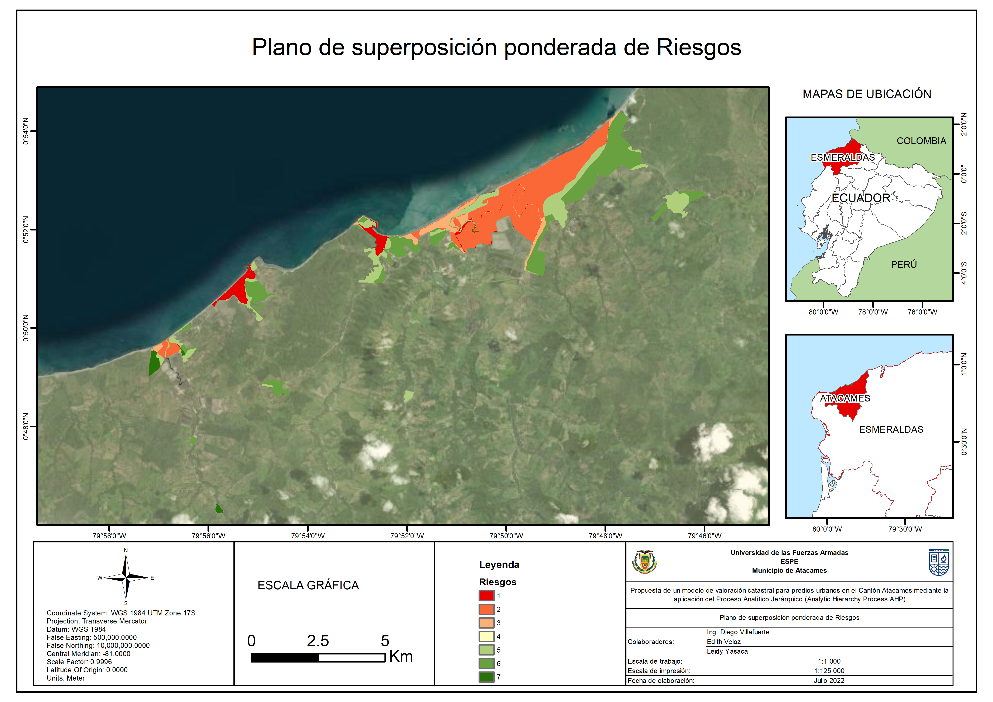

4.2 Metodología para la generación de Zonas Homogéneas
4. Valoración del terreno (Vt)

Slide 15
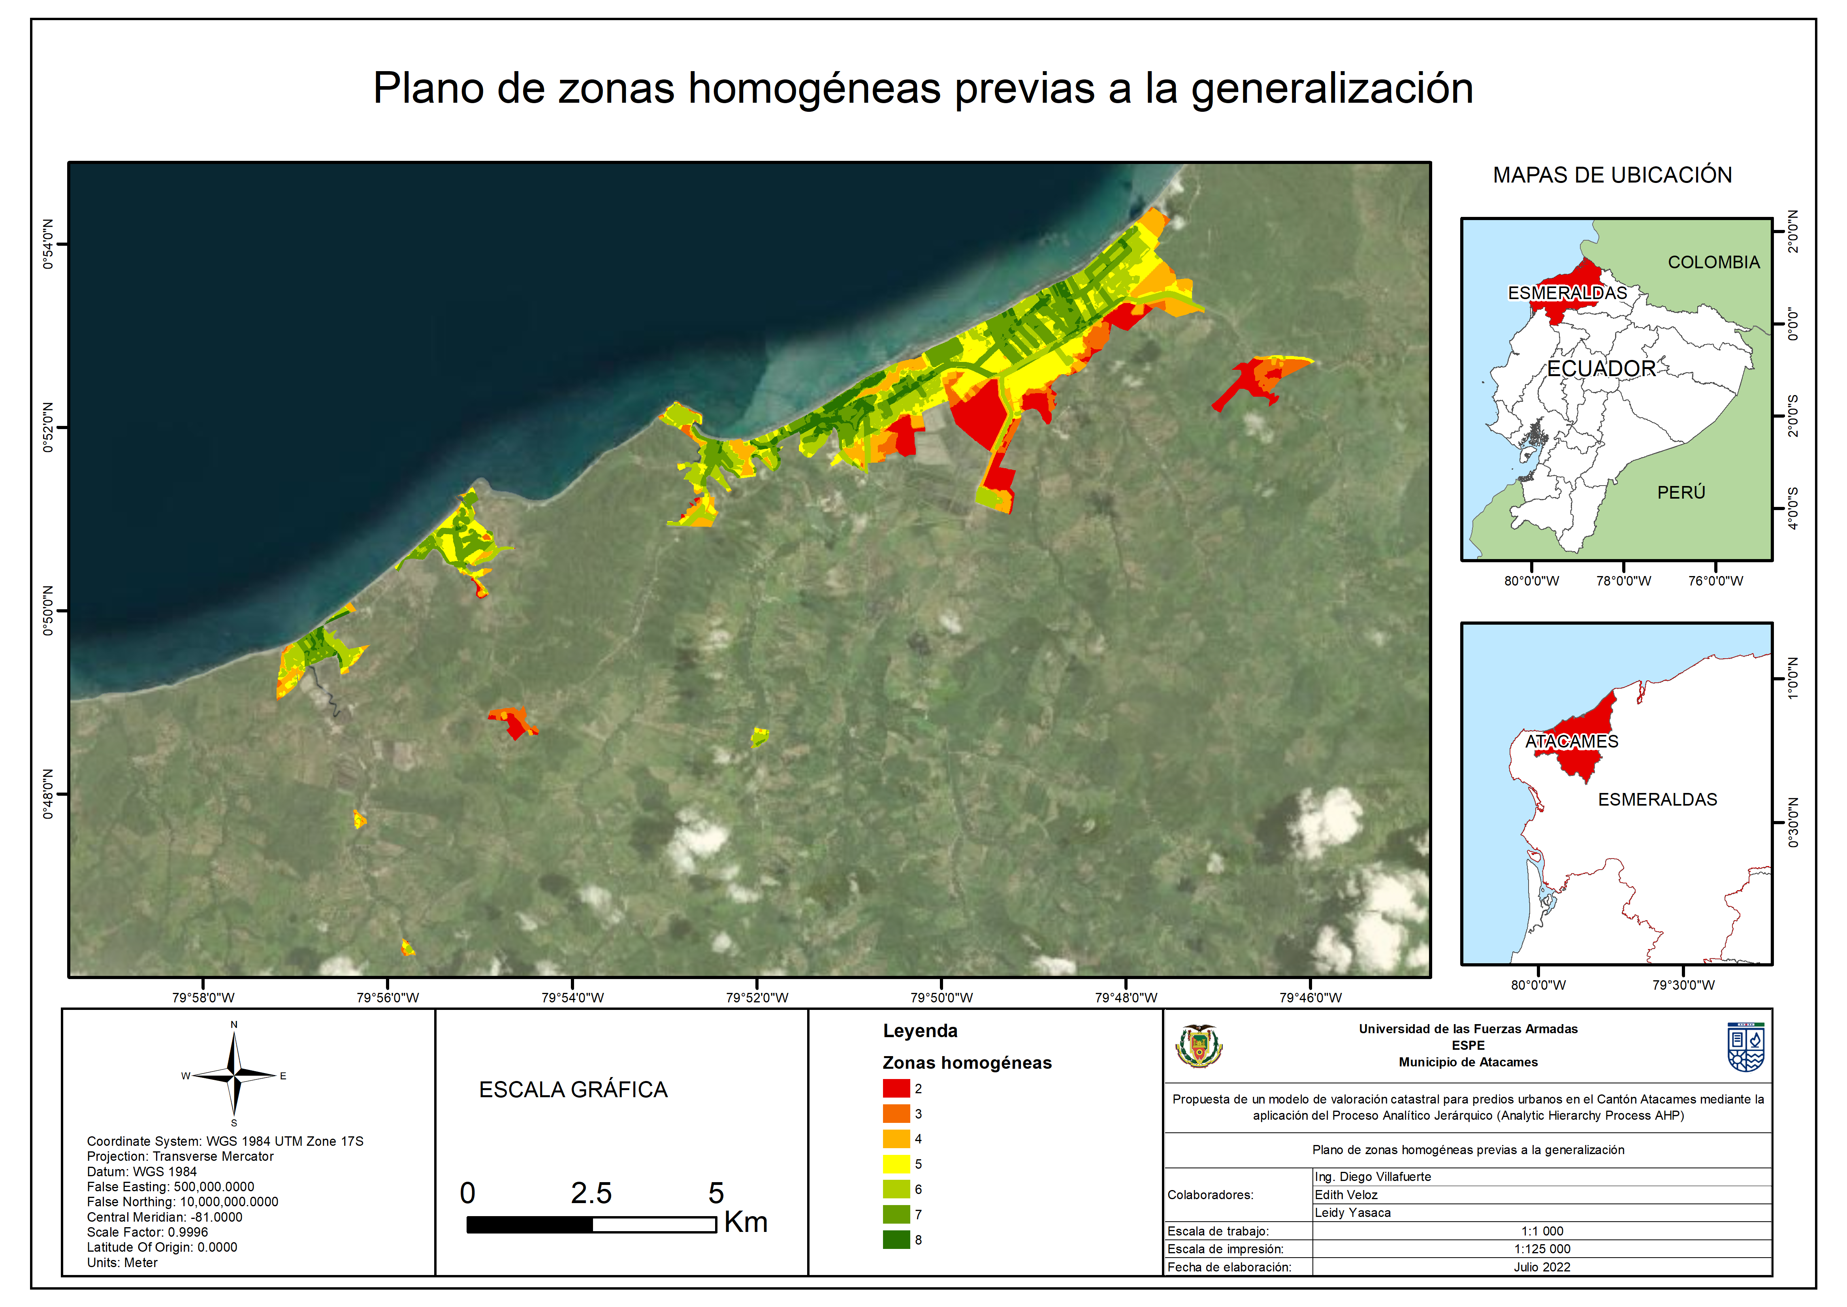
4.2 Metodología para la generación de Zonas Homogéneas
4. Valoración del terreno (Vt)

Slide 16
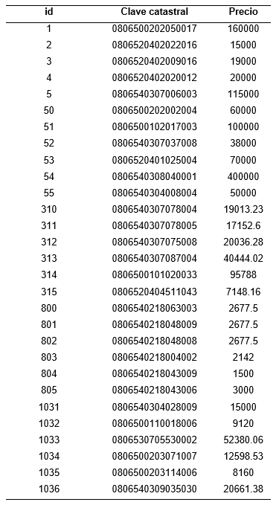
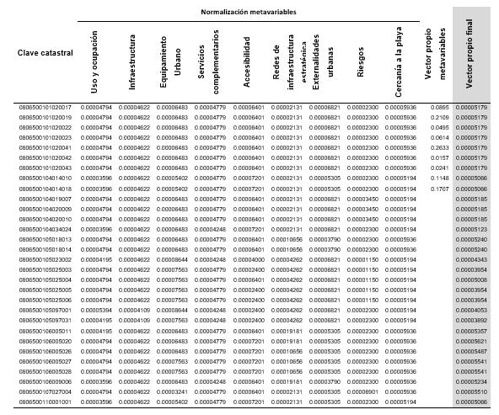
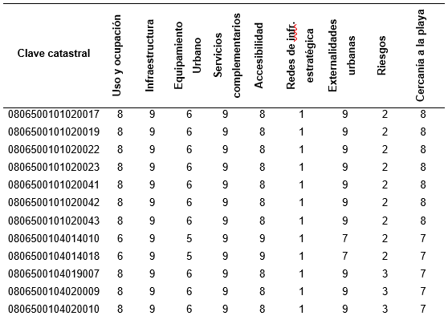
4.3 Metodología AHP para la generación de Zonas de Valor
Mercado Inmobiliario
Porcentajes
Alcabalas
4. Valoración del terreno (Vt)
Ponderación lotes

Slide 17
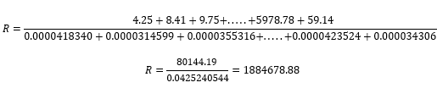
4.3 Metodología AHP para la generación de Zonas de Valor
Ratio (Factor de proporcionalidad)
4. Valoración del terreno (Vt)

Slide 18
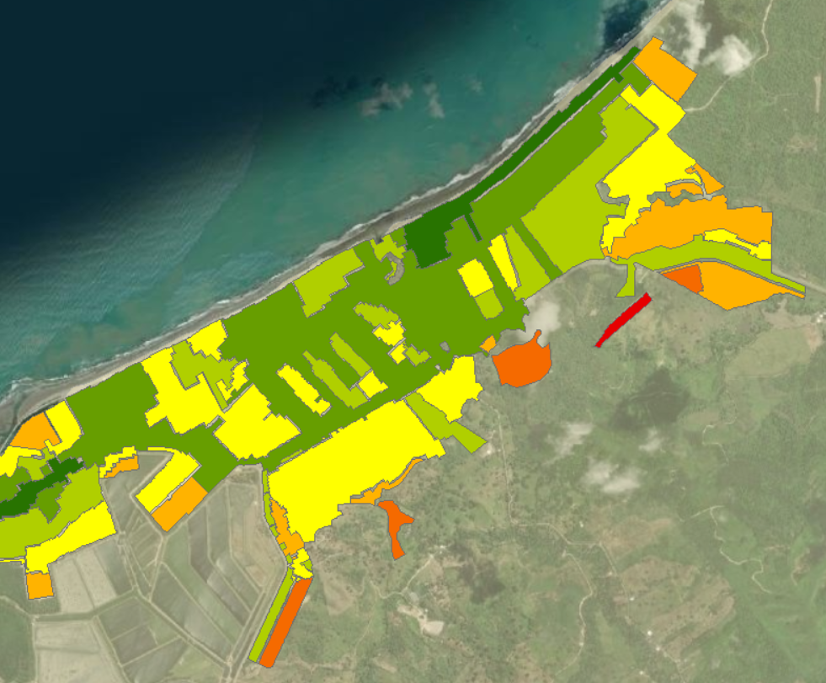
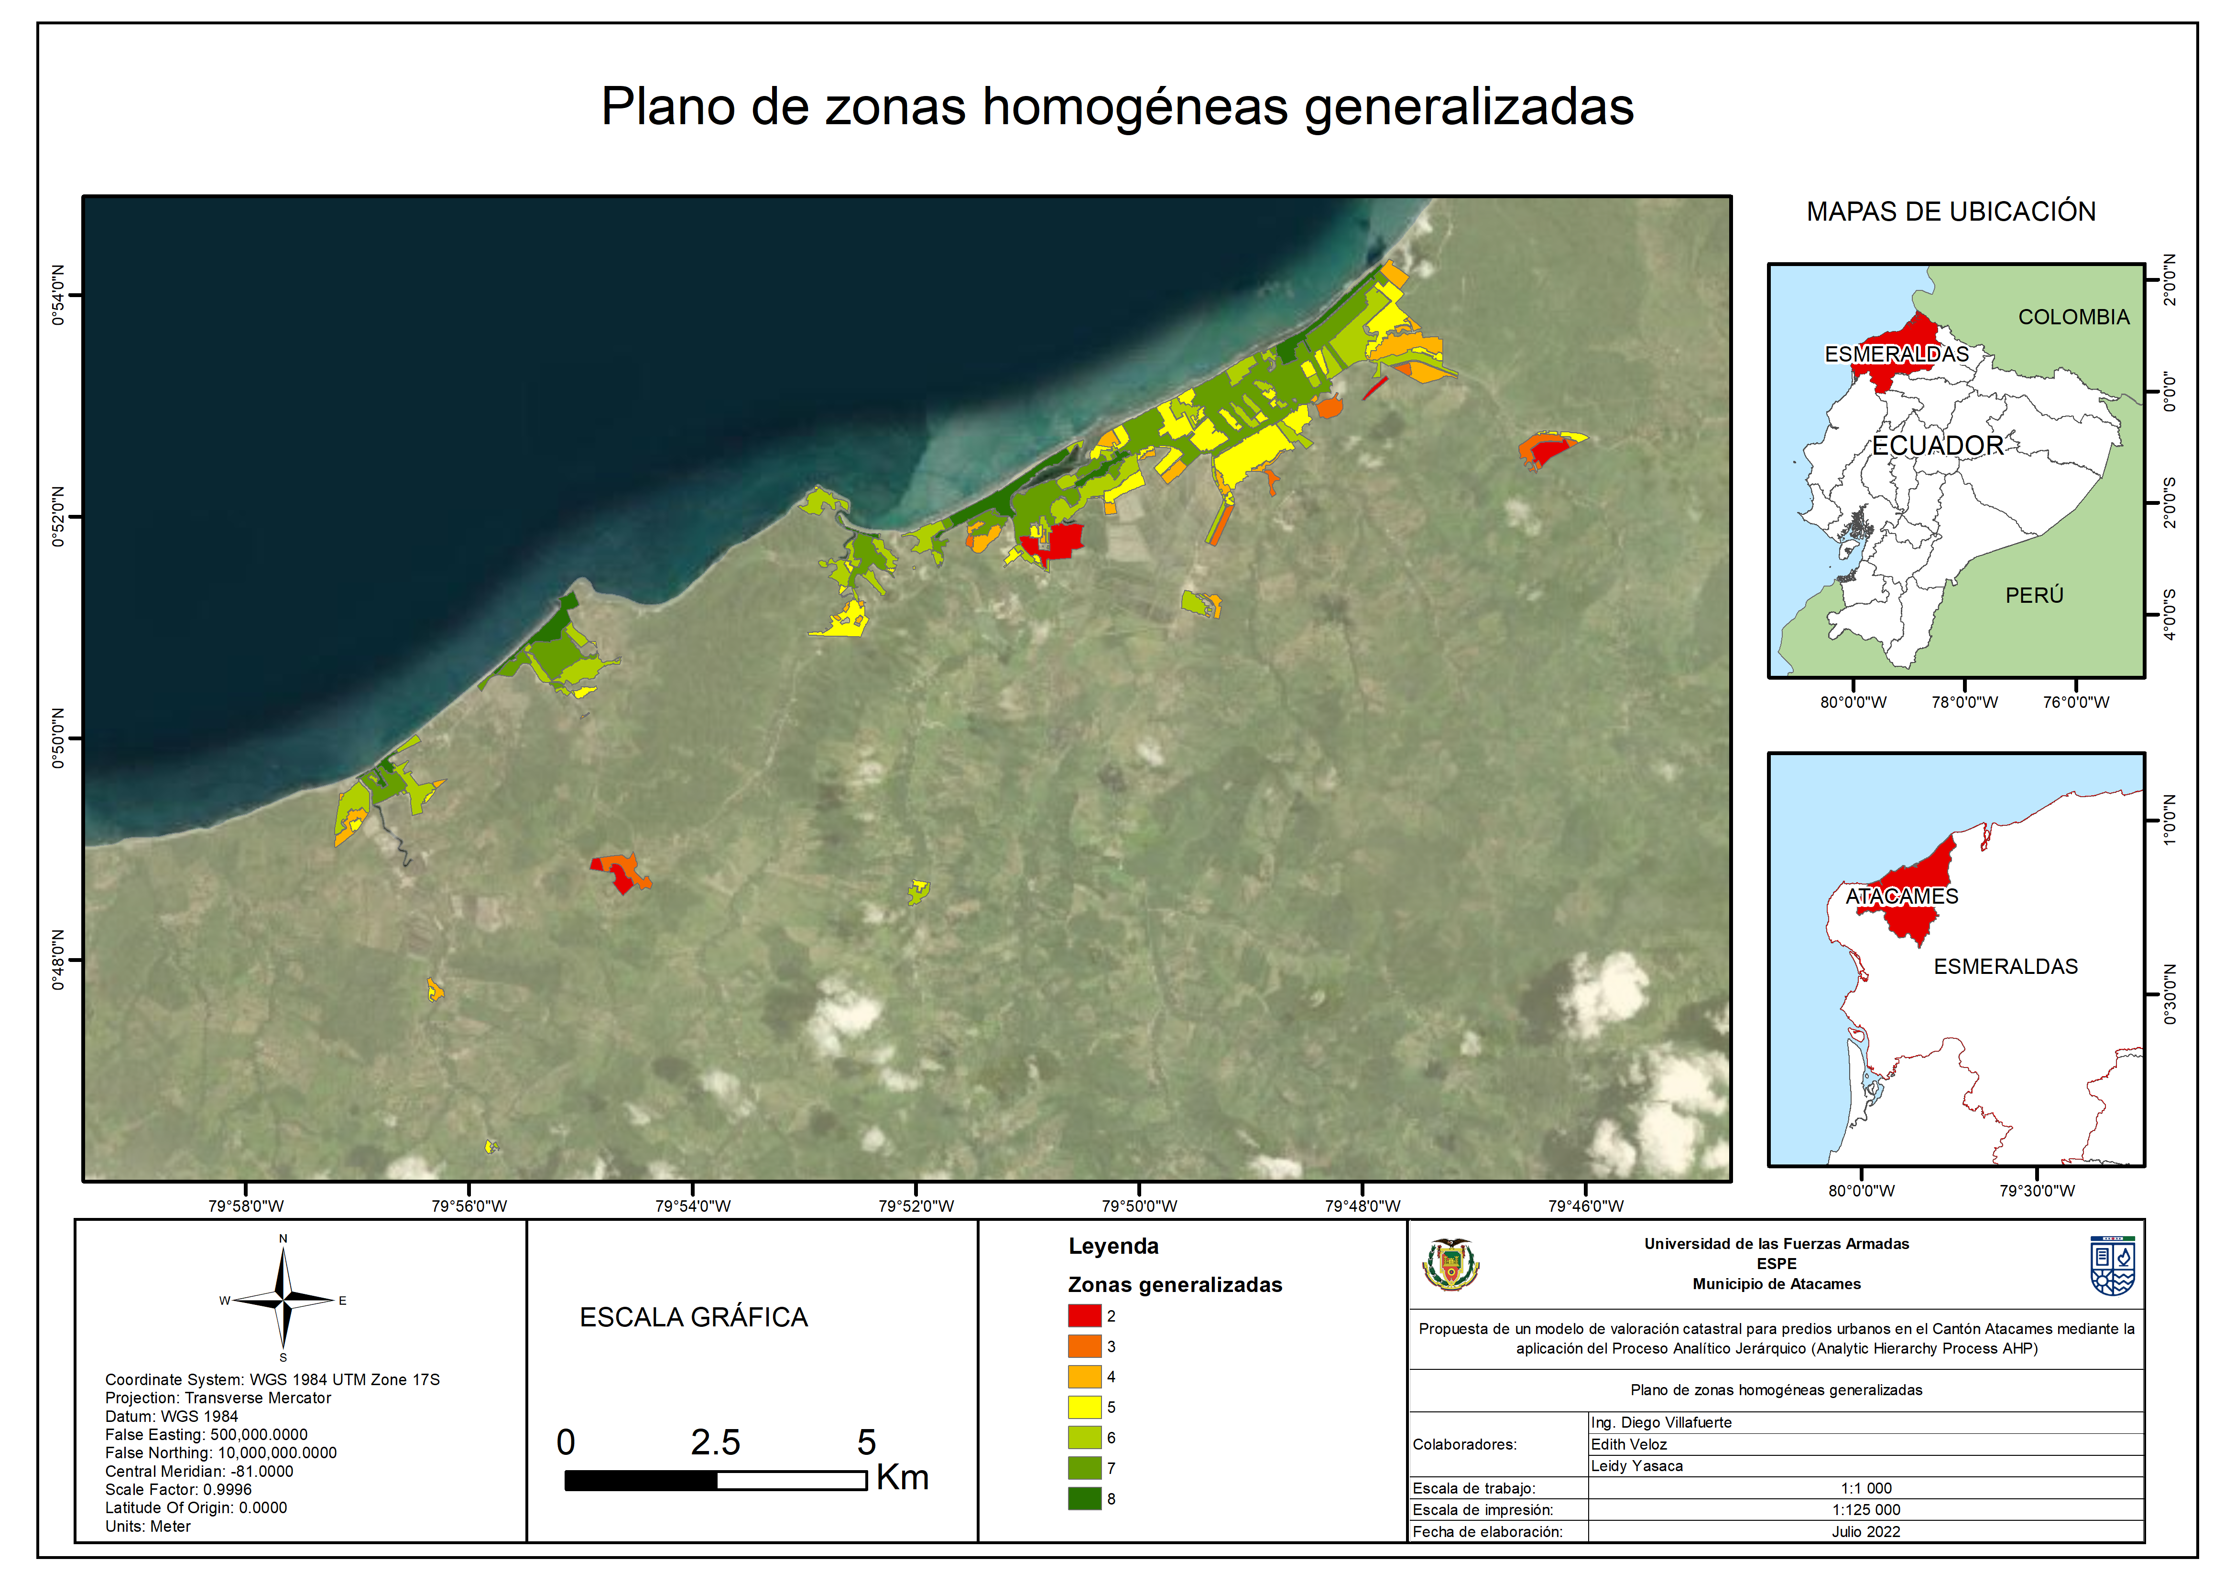
4.3 Metodología AHP para la generación de Zonas de Valor
4. Valoración del terreno (Vt)

Slide 19




4.4 Valoración del terreno (Vt)
Valoración del terreno (Vt)
Precio unitario de la zona con respecto al eje vial
(Pu)
Factor de homogeneización
(F)
Área terreno
(At)
Factor homogenización
(F)
Factor frente
(Fe)
Factor fondo
(Fo)
Factor tamaño
(Fta)
Factor topografía
(Fto)
4. Valoración del terreno (Vt)
1
Fa = Frente total del lote a avaluarse
Ft = Frente del lote tipo
Foa = Fondo total del lote a avaluarse
Fot = Fondo del lote tipo
At= Área del lote tipo
Aa= Área del lote a avaluarse
k= 0.25(% valor del terreno)
Factor proporción
(Fpo)
Corregir las longitudes del factor frente y factor fondo
Sí es menor a 1, =1

Slide 20
4.4 Valoración del terreno (Vt)
Clave catastral | Factor frente | Frente límite | Factor fondo | Fondo límite | Factor proporción |  | Factor frente corregido | Factor fondo corregido | Factor tamaño | Factor topografía | Factor homogenización
0806500101020019 | 1.0349 | 1.0349 | 0.9089 | 0.9089 | 1/ | 1.900 | 1.000 | 1.200 | 0.930 | 1 | 1.116
0806500101020022 | 0.9774 | 0.9774 | 0.7613 | 0.7613 | 1/ | 3.403 | 1.035 | 1.000 | 0.909 | 1 | 0.940
0806500101020023 | 0.9998 | 0.9998 | 0.6609 | 1.2000 | 1/ | 4.125 | 1.000 | 1.000 | 0.859 | 1 | 0.859
0806500101020041 | 0.0000 | 0.0000 | 0.0000 | 0.0000 | 1/ | 0.000 | 1.000 | 1.200 | 1.347 | 1 | 1.617
0806500101020042 | 0.7942 | 0.8400 | 0.6778 | 1.2000 | 1/ | 9.849 | 1.000 | 1.000 | 1.039 | 1 | 1.039
0806500101020043 | 0.9154 | 0.9154 | 1.0313 | 1.0313 | 1/ | 2.410 | 1.000 | 1.200 | 1.129 | 1 | 1.354
0806500104014010 | 1.3602 | 1.1900 | 1.7306 | 0.8000 | 1/ | 0.095 | 1.000 | 1.031 | 0.869 | 1 | 0.896
0806500104014018 | 1.2477 | 1.1900 | 1.1712 | 1.1712 | 1/ | 0.541 | 1.190 | 1.000 | 0.892 | 1 | 1.061
0806500104019007 | 0.9548 | 0.9548 | 1.2743 | 1.2743 | 1/ | 1.334 | 1.190 | 1.171 | 1.238 | 1 | 1.726
0806500104020009 | 0.9912 | 0.9912 | 1.2496 | 1.2496 | 1/ | 1.194 | 1.000 | 1.274 | 1.154 | 1 | 1.471
0806500104020010 | 1.0123 | 1.0123 | 1.2248 | 1.2248 | 1/ | 1.143 | 1.000 | 1.250 | 1.107 | 1 | 1.384
0806500104034024 | 0.9523 | 0.9523 | 0.8819 | 0.8819 | 1/ | 2.814 | 1.012 | 1.225 | 0.986 | 1 | 1.223
0806500105018013 | 0.9190 | 0.9190 | 0.7445 | 0.7445 | 1/ | 4.552 | 1.000 | 1.000 | 0.944 | 1 | 0.944
0806500105018014 | 1.0935 | 1.0935 | 1.3848 | 1.3848 | 1/ | 0.494 | 1.000 | 1.000 | 1.002 | 1 | 1.002
0806500105023002 | 1.0147 | 1.0147 | 1.7846 | 0.8000 | 1/ | 0.345 | 1.094 | 1.385 | 1.235 | 1 | 1.871
0806500105025003 | 1.1748 | 1.1900 | 0.8820 | 0.8820 | 1/ | 0.691 | 1.015 | 1.000 | 0.808 | 1 | 0.820
0806500105025004 | 1.0000 | 1.0000 | 0.8286 | 0.8286 | 1/ | 1.833 | 1.190 | 1.000 | 0.870 | 1 | 1.035
0806500105025005 | 1.0000 | 1.0000 | 1.1975 | 1.1975 | 1/ | 1.255 | 1.000 | 1.000 | 1.109 | 1 | 1.109
0806500105025006 | 0.9457 | 0.9457 | 1.1773 | 1.1773 | 1/ | 1.623 | 1.000 | 1.198 | 1.183 | 1 | 1.417
0806500105097001 | 1.4769 | 1.1900 | 0.7547 | 0.7547 | 1/ | 0.613 | 1.000 | 1.177 | 0.778 | 1 | 0.915
Clave Catastral | Área | Zonas de valor | Factor de homogenizcación | Precio lote
0806540317009001 | 133.9796562 | 54 | 1.29218737 | 9348.84826
0806540317009003 | 180.0007796 | 54 | 0.924022679 | 8981.53933
0806540317009004 | 180.0003909 | 54 | 0.924012483 | 8981.42084
0806540317009005 | 179.9997561 | 54 | 0.924023902 | 8981.50015
0806540307035108 | 112.2509323 | 73 | 1.752218847 | 14358.2385
0806540307035121 | 224.5208207 | 73 | 1.30674879 | 21417.6387
0806540307035124 | 229.3202885 | 73 | 1.2930217 | 21645.676
0806540307035127 | 184.6880716 | 73 | 1.397620255 | 18843.0367
0806540307035131 | 424.5050576 | 73 | 1.243141593 | 38523.5522
0806540307035136 | 382.3533595 | 73 | 1.3950306 | 38937.8085
0806540307035138 | 243.3199369 | 73 | 1.529431885 | 27166.3127
0806540307078001 | 177.4404241 | 73 | 1.384015617 | 17927.3632
0806540307081013 | 139.9054234 | 73 | 1.718064302 | 17546.7555
0806540307082015 | 167.1364472 | 73 | 1.89174243 | 23081.0749
0806540306013001 | 192.1324874 | 74 | 1.171213927 | 16652.0901
0806540306013002 | 439.2725883 | 74 | 0.99258247 | 32265.056
0806540306013003 | 195.0001477 | 74 | 1.167113151 | 16841.4555
0806540317030011 | 159.998269 | 61 | 0.925229119 | 9030.13851
0806540317030014 | 160.9419865 | 61 | 1.225228589 | 12028.6341
0806540317022006 | 179.8274873 | 61 | 0.924683345 | 10143.2924
0806540317022010 | 179.9950926 | 61 | 0.924046172 | 10145.7504
0806540317022011 | 179.9960365 | 61 | 0.924028461 | 10145.6091
0806540317022017 | 346.6345495 | 61 | 1.099560288 | 23249.8807
0806540306006001 | 8378.861971 | 72 | 1.083782166 | 653822.005
0806540306007004 | 600.5463858 | 72 | 0.991576545 | 42875.1151
0806540306007005 | 288.656369 | 72 | 1.098626936 | 22833.0477
0806540306007007 | 163.3948768 | 72 | 1.132959125 | 13328.6196
0806540306007008 | 292.3922533 | 72 | 0.746393206 | 15713.2506
0806540306007009 | 299.9145188 | 72 | 0.748603513 | 16165.2285
0806540306007010 | 299.1866472 | 72 | 0.749842924 | 16152.6953
Calve Catastral | Valor zona biemio 2020-2021 | Valor zona por ejes viales | Análisis | Porcentaje
0806500107070011 | 35 | 31 | DISMINUYÓ | 11%
0806500107070036 | 35 | 31 | DISMINUYÓ | 11%
0806500107044007 | 35 | 31 | DISMINUYÓ | 11%
0806500110026030 | 35 | 26 | DISMINUYÓ | 26%
0806500110026029 | 35 | 26 | DISMINUYÓ | 26%
0806500110026023 | 35 | 26 | DISMINUYÓ | 26%
0806500110026016 | 35 | 26 | DISMINUYÓ | 26%
0806500110026015 | 35 | 26 | DISMINUYÓ | 26%
0806500110026012 | 35 | 26 | DISMINUYÓ | 26%
0806500110027018 | 35 | 26 | DISMINUYÓ | 26%
0806500110017014 | 60 | 26 | DISMINUYÓ | 57%
0806500110017013 | 60 | 26 | DISMINUYÓ | 57%
0806500110018012 | 60 | 26 | DISMINUYÓ | 57%
0806500203111003 | 100 | 91 | DISMINUYÓ | 9%
0806500201004001 | 160 | 91 | DISMINUYÓ | 43%
0806500110026001 | 35 | 26 | DISMINUYÓ | 26%
0806500110034021 | 30 | 26 | DISMINUYÓ | 13%
0806500110039015 | 40 | 26 | DISMINUYÓ | 35%
0806500110038016 | 40 | 26 | DISMINUYÓ | 35%
0806500110027022 | 35 | 26 | DISMINUYÓ | 26%
0806500104052003 | 35 | 32 | DISMINUYÓ | 9%
0806500209119005 | 20 | 22 | AUMENTÓ | -10%
0806500209115007 | 20 | 22 | AUMENTÓ | -10%
0806500209105010 | 20 | 22 | AUMENTÓ | -10%
TOTAL |  |  |  | 20%
4. Valoración del terreno (Vt)

Slide 21
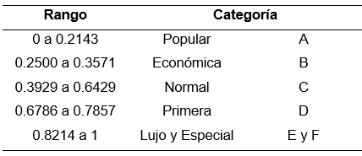
5.1 Metodología AHP para la valoración de la construcción
Acabados exteriores
Cubiertas
Paredes
AHP
Vidrios
Puertas
5. Valoración de la construcción y mejoras adheridas
Marcos de ventanas
CATEGORÍAS

Slide 22
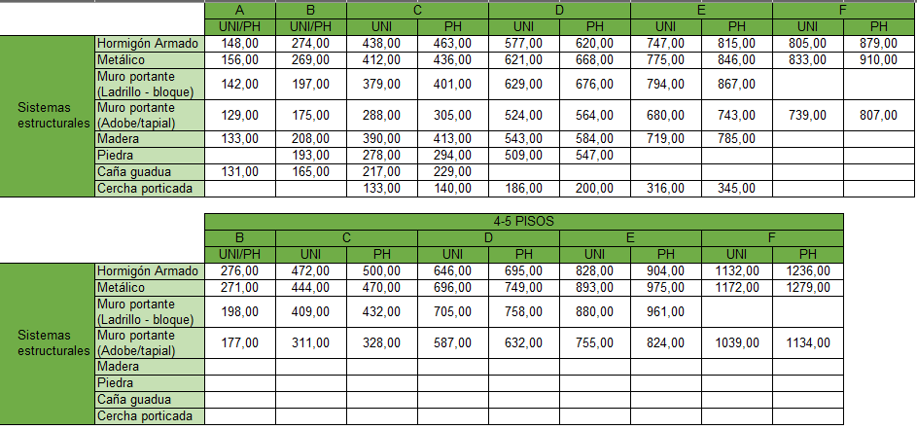
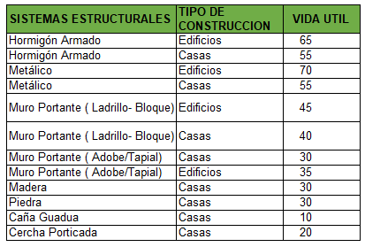
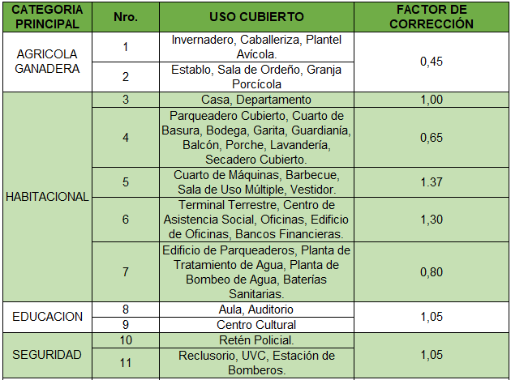
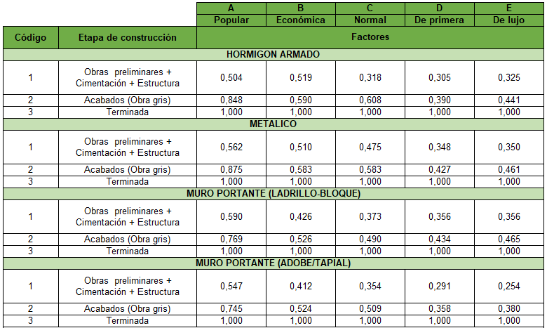

5.2 Valoración de la construcción (Vc)
Avalúo de la construcción (Vc)
Avalúo de la construcción cubierta
(Vcc)
Avalúo de la construcción abierta
(Vca)
Avalúo de la construcción cubierta
(Vcc)
Área de la construcción cubierta en m²
(Acc)
Valor unitario del m² de construcción por tipología constructiva/categoría
(VuC)
Factor de corrección (Fcc)
1
Factor de corrección (Fcc)
Factor de uso constructivo
(Fu)
Factor de etapa de la construcción
(Fec)
Factor de depreciación por edad de construcción
(Fde)
5. Valoración de la construcción y mejoras adheridas
Método lineal
$$Fde=\frac{EsCS}{Vdu}$$
EsCS = Edad de la
construcción
Vdu = Vida útil

Slide 23
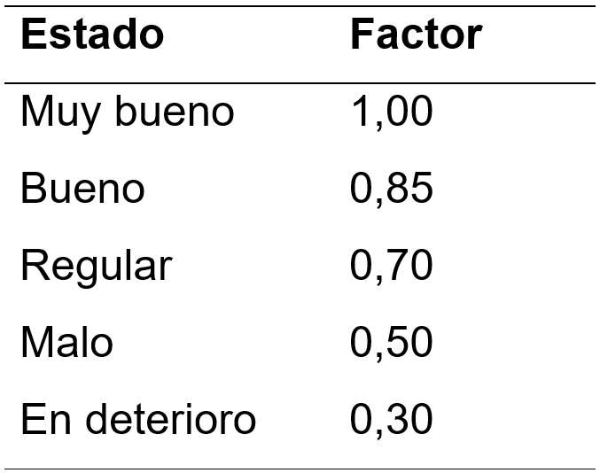
5.2 Valoración de la construcción (Vc)
Avalúo de la construcción (Vc)
Avalúo de la construcción cubierta
(Vcc)
Avalúo de la construcción abierta
(Vca)
Avalúo de la construcción abierta (Vca)
Área de la construcción abierta en m²
(Aca)
Valor unitario del m² de construcción abierta
(VuA)
Factor de corrección (Factor de conservación)
(Fca)
5. Valoración de la construcción y mejoras adheridas

Slide 24
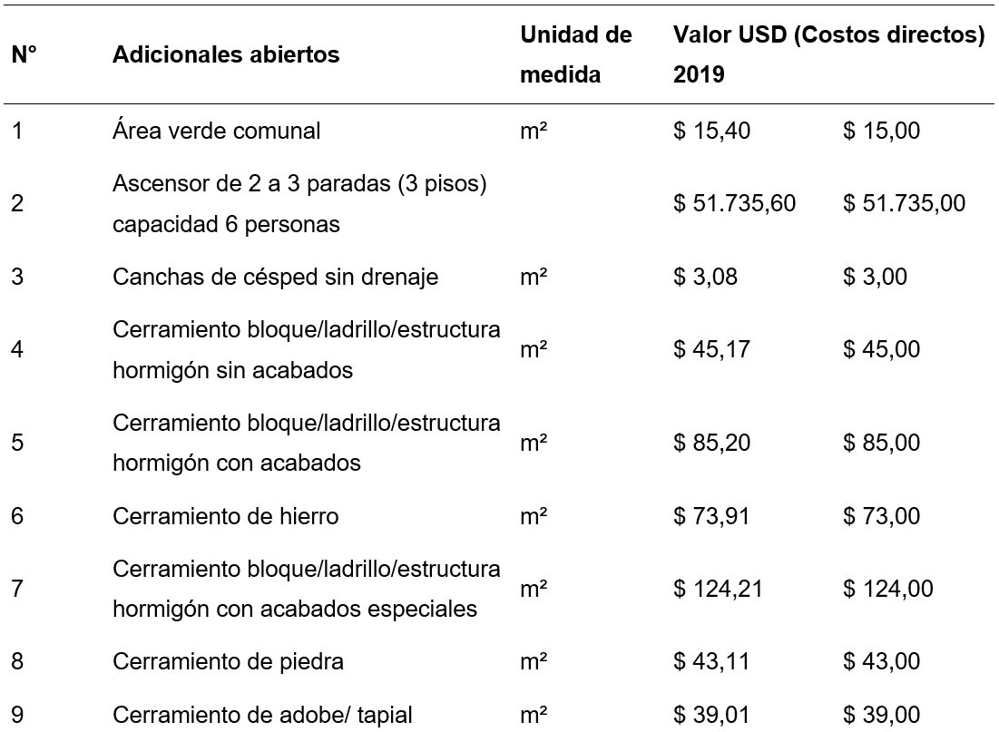
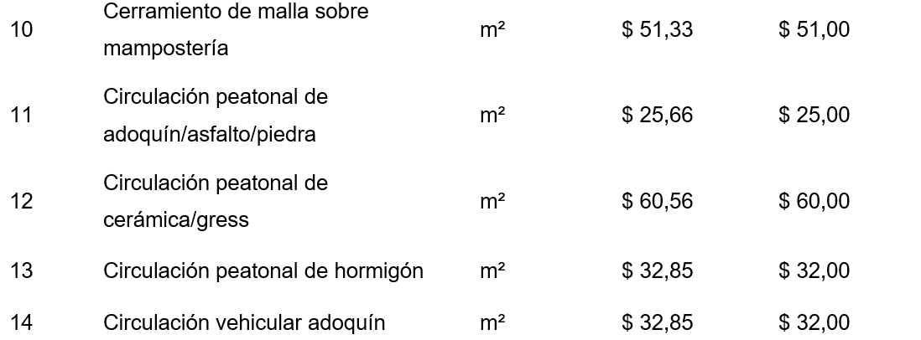
5.3 Valoración de las mejoras adheridas
Avalúo de mejoras adheridas
(Vma)
Valor de la mejora adherida
(Val)
Cantidad de la mejora adherida según su unidad de medida
(N)
Factor de corrección (Estado de conservación)
(Fcma)
5. Valoración de la construcción y mejoras adheridas

Slide 25
5.4 Valoración en Propiedad Horizontal
Avalúo terreno privado
+
Avalúo terreno comunal (De acuerdo a la alícuota del predio)
(Vtc)
Avalúo construcción privada
+
Avalúo construcción comunal (De acuerdo a la alícuota del predio)
(Vtc)
Avalúo mejoras adheridas privada
+
Avalúo mejoras adheridas comunal (De acuerdo a la alícuota del predio)
(Vtc)
Avalúo de la propiedad horizontal
(Vph)
5. Valoración de la construcción y mejoras adheridas
Factor de corrección (Estado de conservación)
Áreas abiertas y cubiertas comunales

Slide 26
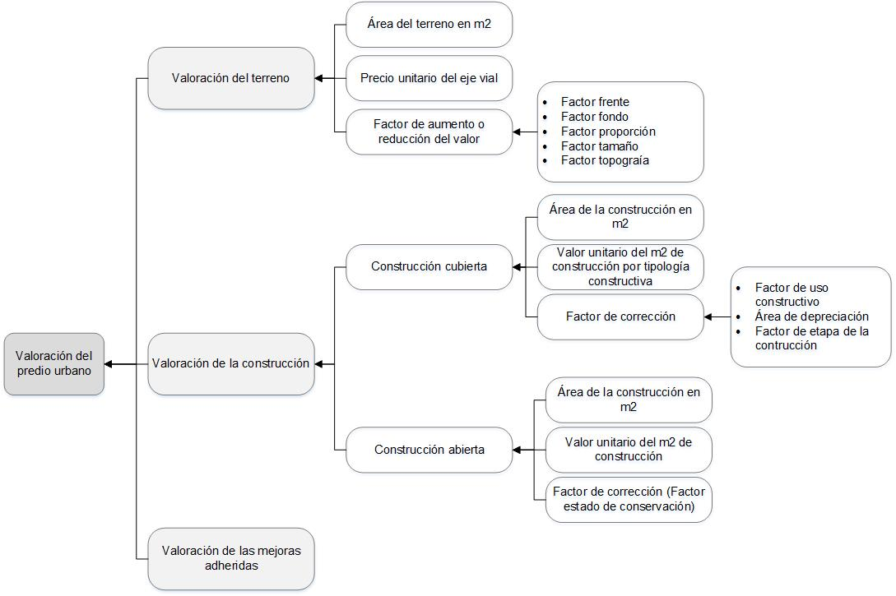
Valoración individual del predio urbano
Precio unitario de la zona con respecto al eje vial
6. Valoración individual del predio urbano
Factor

Slide 27
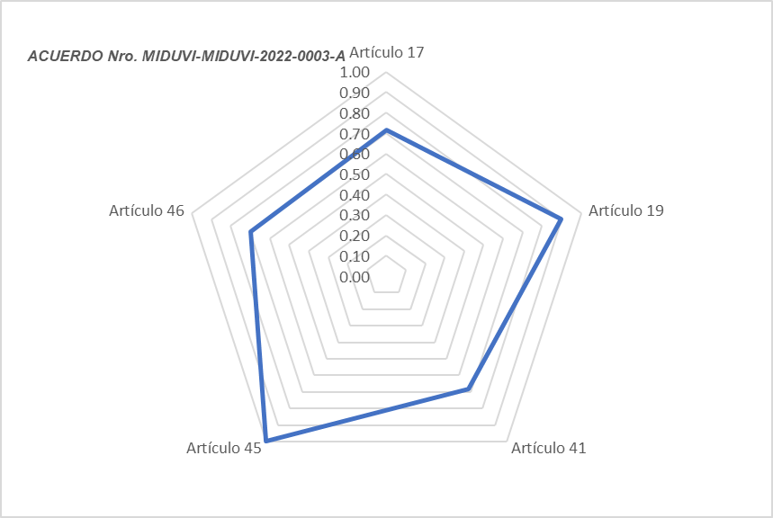
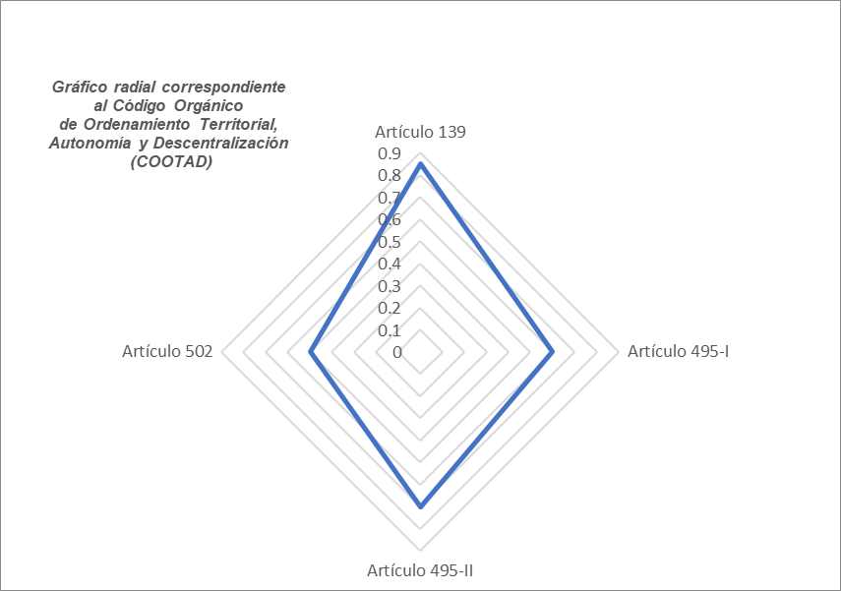
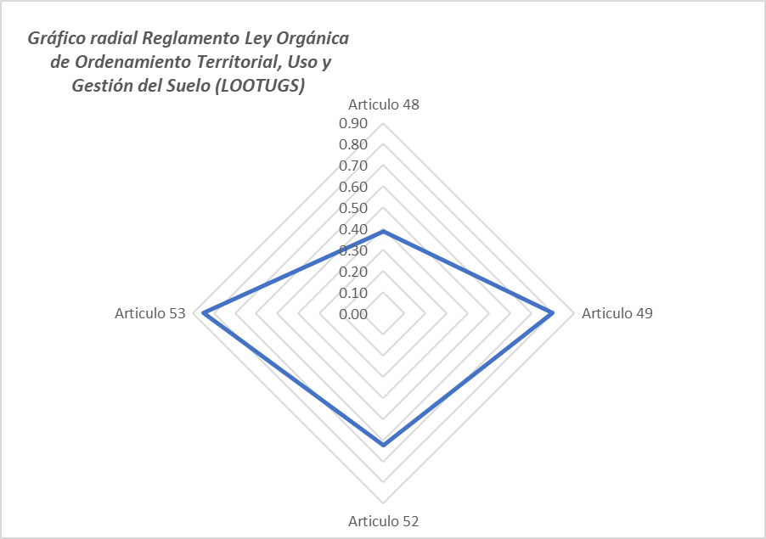
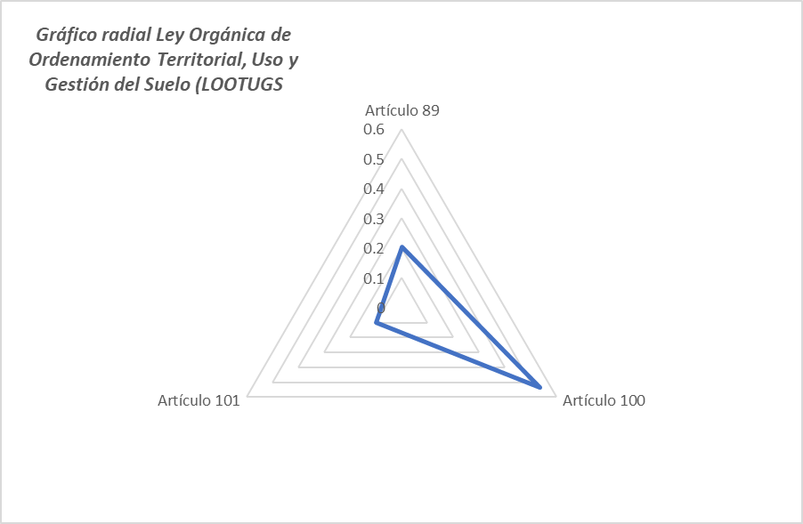
7.1 Resultados de la evaluación del modelo de valoración vigente
Gráfico Radial Global
7. Resultados

Slide 28
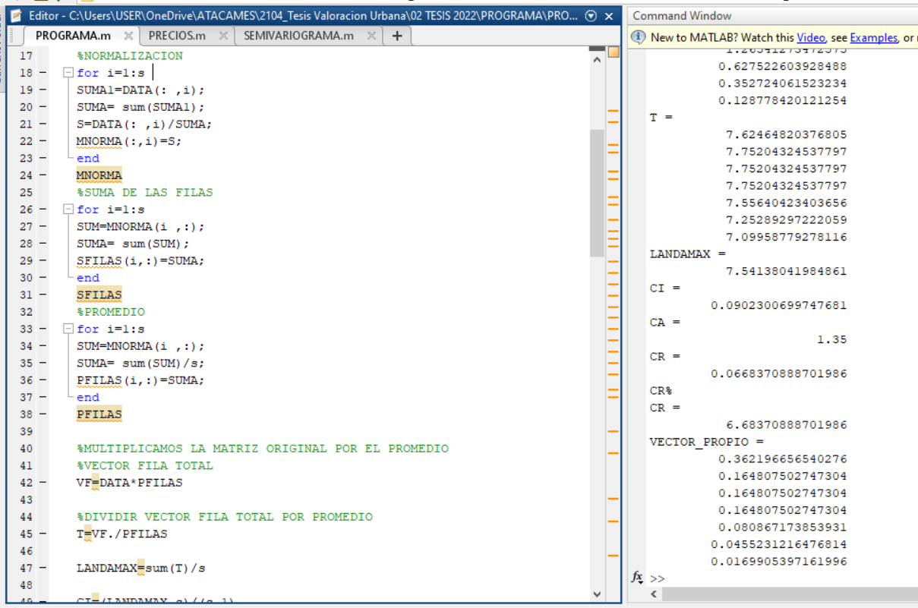
7.2 Resultado del Proceso Analítico Jerárquico automatizado en Matlab
7. Resultados

Slide 29
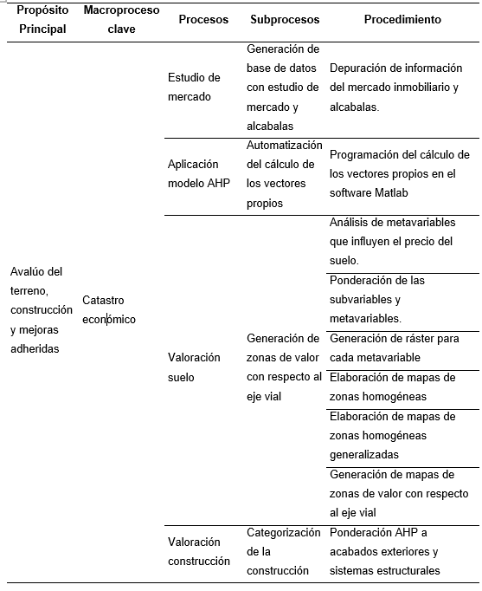

7.3 Estructura del manual de procesos
7. Resultados

Slide 30


7.4 Determinación de las zonas de valor con respecto a los ejes viales
7. Resultados

Slide 31

7.5 Avalúo de la construcción, mejoras adheridas y avalúo final de los predios de la zona piloto
Unipropiedad
7. Resultados

Slide 32


7.5 Avalúo de la construcción, mejoras adheridas y avalúo final de los predios de la zona piloto
Propiedad horizontal
7. Resultados

Slide 33
8.1 Conclusiones
En definitiva, se generó el modelo de valoración catastral mediante la aplicación del Método Analítico Jerárquico en los predios urbanos del cantón Atacames con éxito, lo cual posiblemente servirá de referencia a futuros estudios e implementación para las ordenanzas del Municipio.
Resumiendo, la evaluación de la eficiencia y eficacia del modelo de valoración vigente de la ordenanza Bienio 2022-2023 del cantón Atacames, se concluye que tiene mayor cumplimiento con 80%, la normativa del ACUERDO Nro. MIDUVI-MIDUVI-2022-0003-A, debido a que cumple con las distintas leyes establecidas dentro de la Constitución para la valoración catastral, tomando en cuenta los componente físicos, jurídicos y económicos, mientras que la normativa que tiene menor porcentaje de cumplimiento es la LOOTUGS con un 28 %
Tras el análisis multicriterio de las metavariables y subvariables que conforman la valoración del terreno podemos deducir que al tener la mayor ponderación la accesibilidad se generaron zonas influenciadas principalmente por los ejes viales, seguidas por la disposición a la Infraestructura básica y la cercanía a la playa como las principales; las zonas generadas están respaldadas directamente a las características de cada sector, logrando una homogenización en el cobro de impuestos para el Municipio de Atacames.
8. Conclusiones y Recomendaciones

Slide 34
8.1 Conclusiones
Es importante aclarar que se llevó a cabo la validación de las zonas de valor con respecto a los ejes viales, mediante la comparativa con las zonas de la ordenanza del Bienio 2020-2021 concluyendo que las zonas generadas en la presente investigación disminuyeron su valor un 20% en promedio, del 90% de la muestra. Lo cual permitirá cobrar impuestos más justos al Municipio de Atacames y acorde a la realidad actual del cantón.
Después de realizar la valoración de la construcción a 10 edificaciones distribuidas en las 5 parroquias del cantón y tras compararlas con los precios que se encuentran en la base de datos del municipio, se observa que 6 de las 10 edificaciones hay disminuido su valor mientras que las demás han aumentado, esta disminución equivale a un 12% en promedio de la muestra.
Finalmente se detalló rigurosamente en los capítulos III, IV, V, VI y VII la metodología para implementar el modelo propuesto en el presente estudio a posteriores estudios o implementaciones para la valoración catastral.
8. Conclusiones y Recomendaciones

Slide 35
8.2 Recomendaciones
Actualizar los procesos de levantamiento de información catastral mediante una ficha que pueda generar bases de datos completas y eficaces, capacitando a los técnicos de manera continua y oportuna, para contar con personal que asegure el trabajo en campo.
Para la implementación a futuros proyectos el modelo de valoración generado, se recomienda el uso de la automatización realizada en el presente estudio del Modelo Analítico Jerárquico en el Software Matlab, lo que permitirá el ahorro de tiempo, significativo en el cálculo de ponderaciones.
Incluir en la información catastral que posee el Municipio de Atacames, las actualizaciones generadas en el presente estudio mediante la base de datos generada, ya que la información utilizada para la actualización fue proporcionada por fuentes primarias.
Se recomienda en la valoración del terreno, aplicar correctamente los factores de corrección propuestos, puesto que estos ofrecen beneficios a los propietarios de los predios, estableciendo un valor más acorde a las características y a la realidad de estos.
En la valoración de la construcción se recomienda que el Municipio actualice su base de datos con la información necesaria para la aplicación de factores de corrección, ya que esto permitirá una valoración más acercada a la realidad de las edificaciones.
Se recomienda que el Municipio realice una actualización mediante un estudio de campo de todas las mejoras adheridas, para generar una base de datos actualizada que pueda beneficiar a los propietarios en su avalúo, siendo este más próximo a la realidad.
8. Conclusiones y Recomendaciones

Slide 36
GRACIAS POR SU ATENCIÓN

Slide 37
DEPARTAMENTO DE CIENCIAS DE LA TIERRA Y DE LA CONSTRUCCIÓN
CARRERA DE INGENIERÍA GEOGRÁFICA Y DEL MEDIO AMBIENTE
TRABAJO DE TITULACIÓN PREVIO A LA OBTENCIÓN DEL TÍTULO DE INGENIERA GEÓGRAFA Y DEL MEDIO AMBIENTE
TEMA:
“Propuesta de un modelo de valoración catastral para predios urbanos en el Cantón Atacames mediante la aplicación del Proceso Analítico Jerárquico (Analytic Hierarchy Process AHP)”
Autoras:
Veloz Iturralde Katherine Edith
Yasaca Chinlli Leidy Magaly
        Director del Proyecto: Ing. Pérez Salazar, Pablo Roberto Mgtr.
        Docente Evaluador: Cnel. Rodolfo Salazar
        Director de Carrera: Ing. Alexander Robayo, MSc.
        Secretaria Académica: Abg. Michelle Benavides
Agosto, 2022

